Slide 1
DRAGHI DELLE ALPI
Michela Zucca

Slide 2
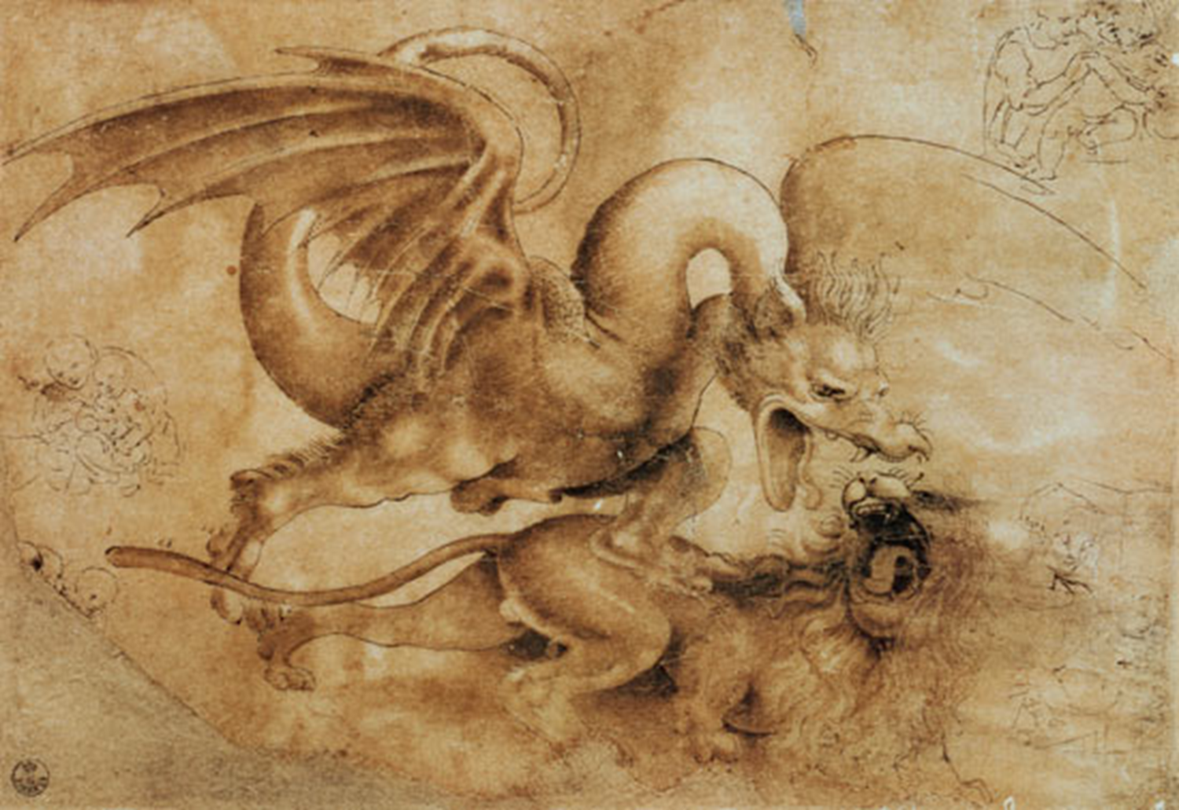
Drago di Leonardo
Il drago è una delle rappresentazioni più antiche della storia dell’umanità. Pochi sono gli artisti che non lo hanno ritratto, in tutte le epoche.
Michela Zucca

Slide 3
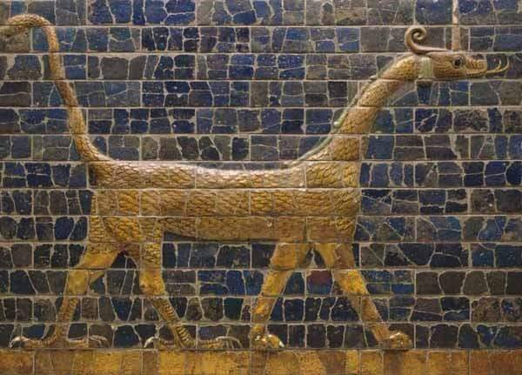
Drago sulle mura di Babilonia
Il drago è una delle rappresentazioni più antiche della storia dell’umanità.
Michela Zucca

Slide 4
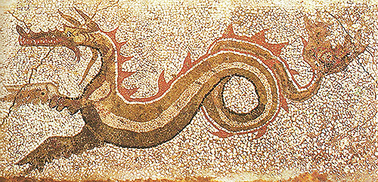
Dragodi Kaulonia (RC) III sec. a.C.
Il drago rappresenta le qualità sessuali della donna, le sue capacità procreative, il rapporto con l’aldilà. E’ l’animale della Gran Madre, simboleggia la sua potenza. Sta nelle grotte – cattedrali della preistoria, i luoghi in cui le donne andavano a partorire, ma anche le cavità in cui si svolgevano i riti funebri e in cui si ritornava nel ventre della Dea. Protegge le acque, associate al parto e al nutrimento dell’umanità. E’ la bestia più grande,
più bella, più forte, più intelligente. Parla.
Michela Zucca
Associazione Sherwood

Slide 5
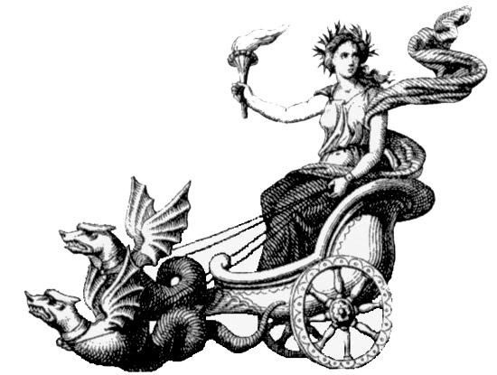
La Gran Madre, che sia Cibele che sia Demetra, viaggia su un carro trainato da draghi
i
Michela Zucca
Associazione Sherwood

Slide 6
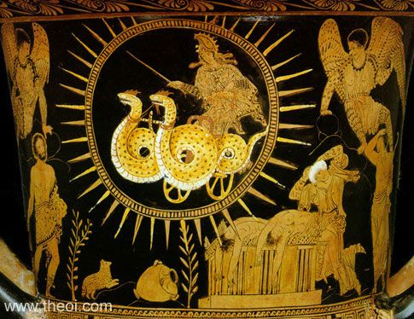
Medea, regina-maga che viene dalla montagna, viaggia su un carro trainato dai draghi
Il drago è una delle rappresentazioni più antiche della storia dell’umanità.
Michela Zucca

Slide 7
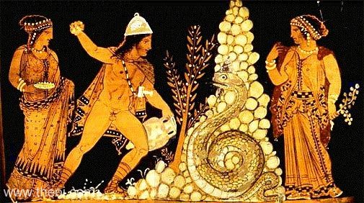
Una delle prime imprese del patriarcato fu proprio l’uccisione e la demonizzazione del drago. Molto prima di san Giorgio, di san Michele arcangelo e di molti altri, un’innumerevole serie di eroi, che vanno da Apollo a Giasone, ammazzarono il «grande serpente», che
sorvegliava una sorgente, o che sovrintende va ad un collegio
sacerdotale femminile dove si predice va il futuro….
Michela Zucca
Associazione Sherwood

Slide 8
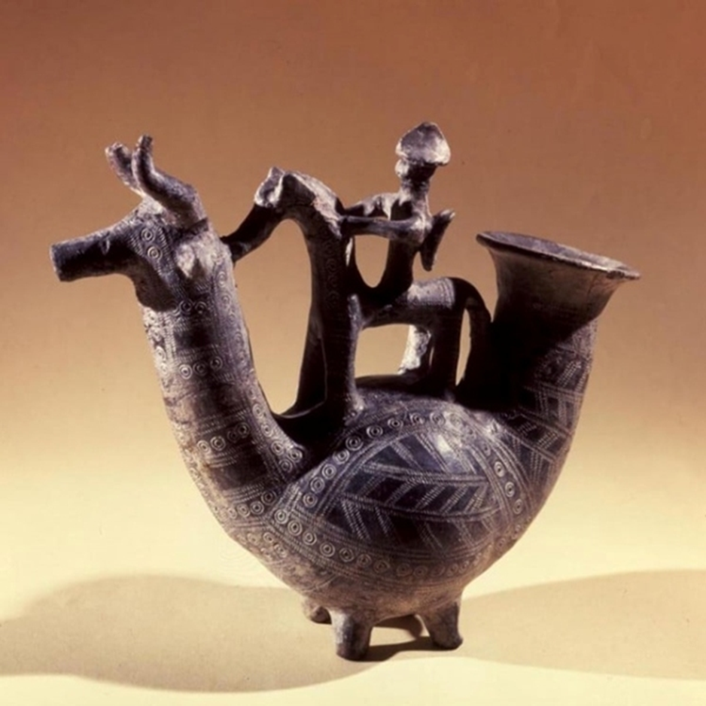
fine dell’VIII secolo a.C. Bologna cultura villanoviana reperto (alt. cm 17,7) rappresenta un animale fantastico con corpo di uccello e testa di toro, dotato di lungo collo e corpo panciuto. L’ansa (manico) è a forma di cavallo montato da un cavaliere/guerriero con elmo e scudo
sulle
spalle.
Michela Zucca
Associazione Sherwood

Slide 9
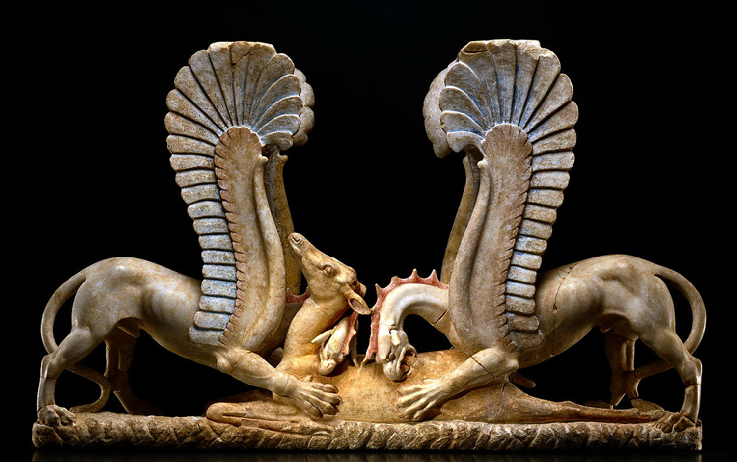
Ma nell’Europa antica il patriarcato è un’eccezione e il genoma
celtico arriva fino all’entroterra di Foggia, fra i Dauni, popolazione di cultura matrifocale del IV sec. a.C. che raffigura draghi bellissimi…..
Michela Zucca
Associazione Sherwood

Slide 10
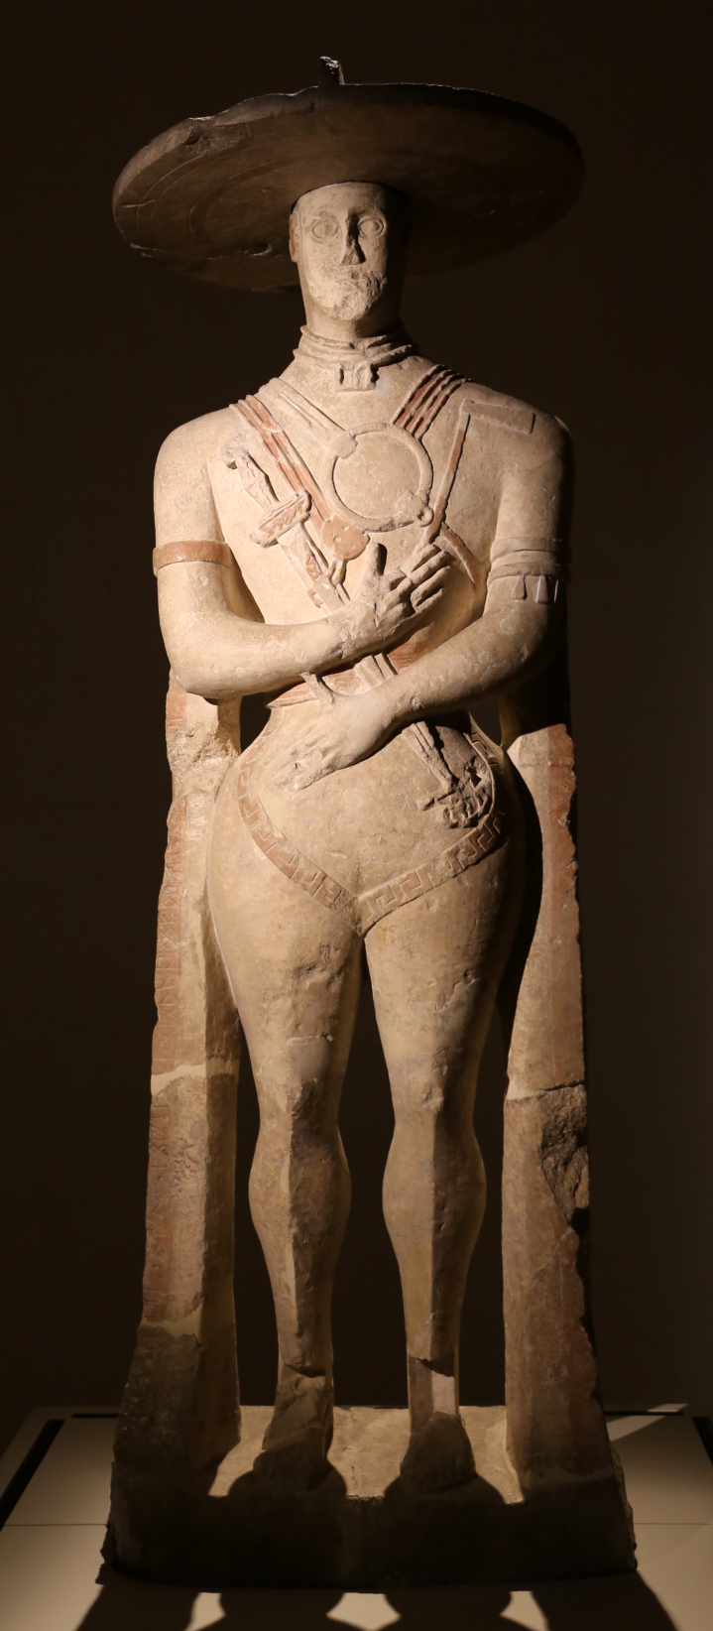
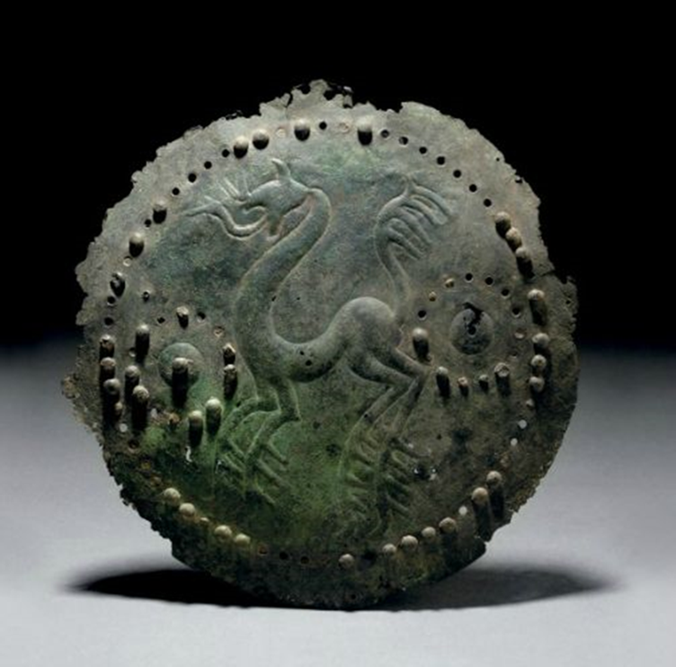
Il cardiophylax era un pettorale che nell’armatura femminile (qua il principe di Capestrano sannita in cui si vede chiaramente che era una signora) sostituiva la corazza. Non è un caso
che porti l’emblema del drago…..
Michela Zucca
Associazione Sherwood

Slide 11
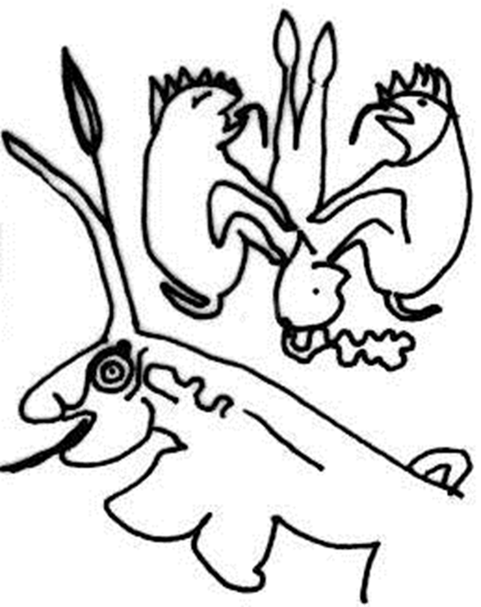
I Dauni, come gran parte dei popoli dell’antichità, che ancora non conoscono il patriarcato, assegnano al drago un valore positivo, e lo incidono sulle statue stele. A quanto pare ne esistono di diverso tipo, ma assomigliano, in maniera preoccupante e affascinante, ai dinosauri, che gli esseri umani non hanno conosciuto, ma che in un modo o nell’altro sembrano ricordare…. Qualcuno parla di memoria delle piante, che si è trasmessa attraverso l’assunzione di
agenti psicotropi….
Michela Zucca
Associazione Sherwood

Slide 12
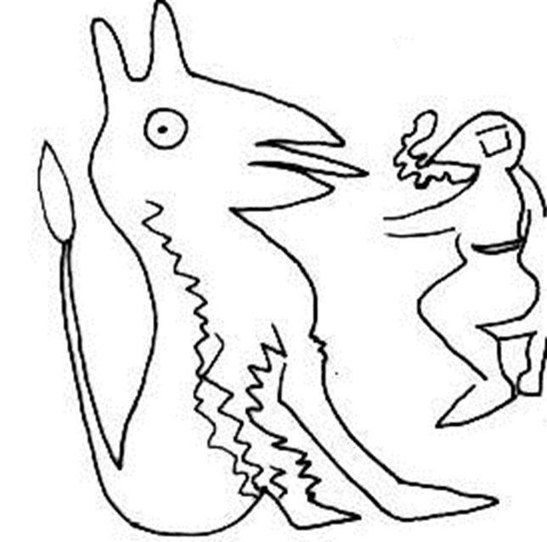
Drago domestico, con faccia di cane, a colloquio con essere ibrido con coda e testa di pesce, presumibilmente femmina, che sta emettendo qualcosa dalla bocca…. La cultura sciamanica arcaica era metamorfica e animista, tutto era in continua trasformazione
Michela Zucca
Associazione Sherwood

Slide 13
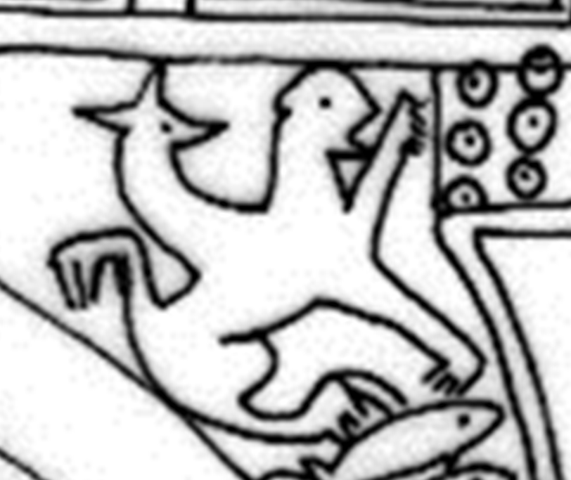
Non mancano nemmeno quelli con più di una testa, una diversa dall’altra, comel’idra….
Michela Zucca
Associazione Sherwood

Slide 14
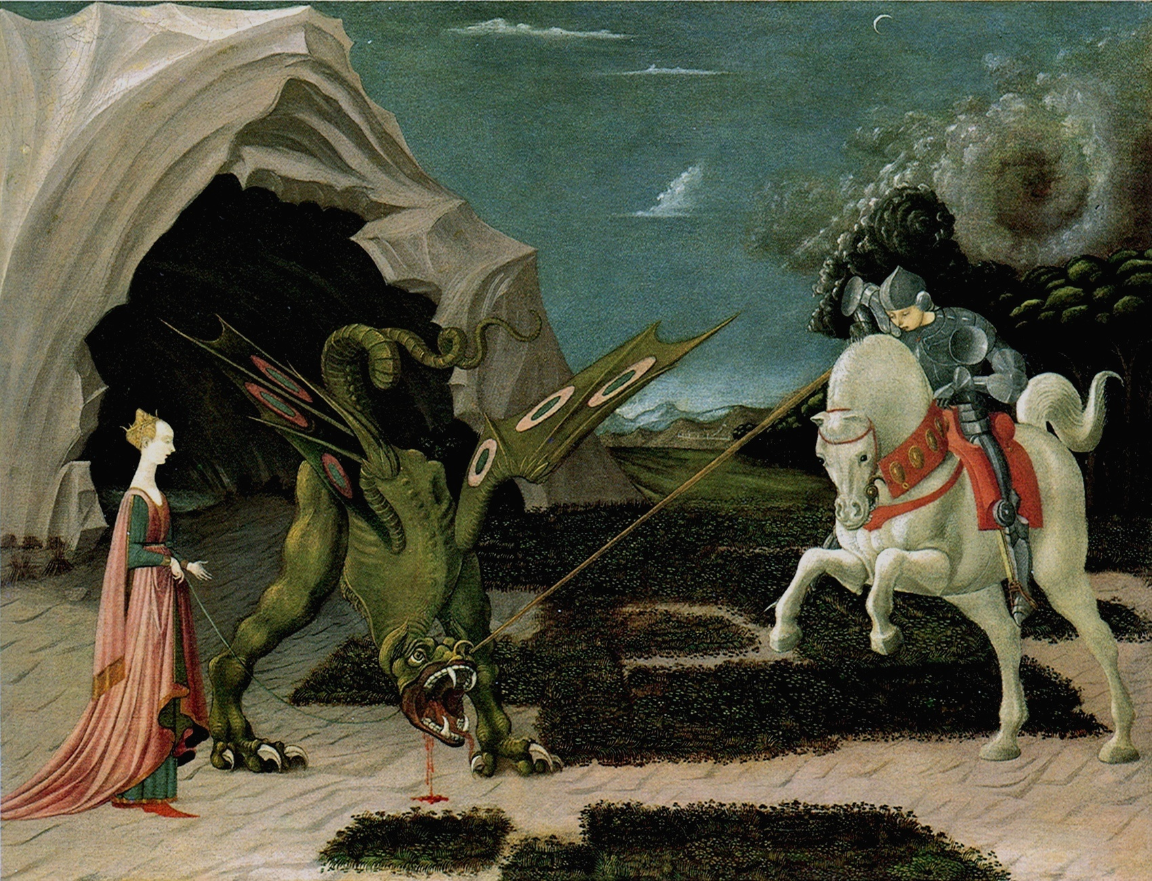
Il cristianesimo demonizza il drago…
….
Michela Zucca
Associazione Sherwood

Slide 15
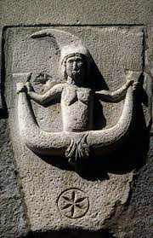
Ma la gente delle Alpi non rinuncia ALLE DIVINITà ANTICHE, E LE RAFFIGURA DOVE PUò, ANCHE E SOPRATTUTTO SULLE CHIESE, INCIDENDOLE SULLA PIETRA….. E TRAMANDA LA STORIA DI MELUSINA LA FATA, CHE ASSICURA PACE E PROSPERITà AL REGNO DI SUO MARITO, CHE L’HA TROVATA NELLA FORESTA E SI è PERDUTAMENTE INNAMORATO DI LEI. CHIEDE SOLO DI ESSERE LASCIATA IN PACE QUANDO FA IL BAGNO IL SABATO POMERIGGIO: MA LUI Dà ASCOLTO A CORTIGIANI INVIDIOSI E, QUANDO LUI ENTRA NELLA SUA STANZA, SCOPRE CHE HA LA CODA DI DRAGO….. E FUGGE PER SEMPRE. Lui muore di crepacuore e da quel momento sparisce la magia dalla terra…
Michela Zucca
Associazione Sherwood

Slide 16
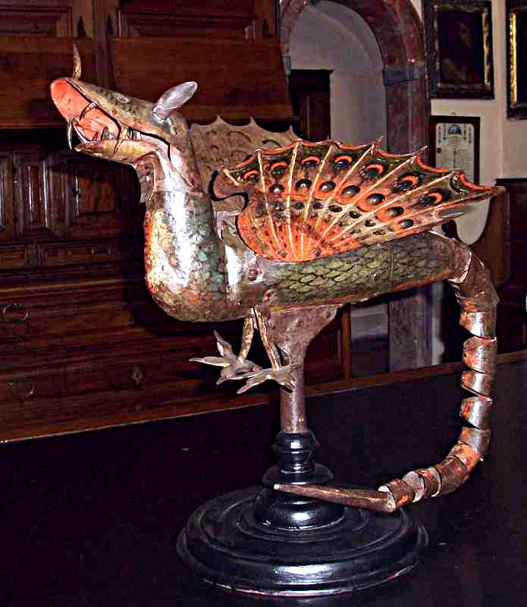
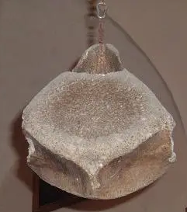
A Orta San Giulio c’è la più grande comunità femminile benedettina di clausura in Italia. Le isole nel lago (come Avalon) rappresentano il ventre pregno e sono sacre alla Gran Madre dalla preistoria. Il drago è in metallo, tutto snodato, e veniva portato in PROCESSIONE ALLA TESTA delle rogazioni fino a pochi decenni fa. C’è anche una vertebra di drago, fossilizzata. Adesso stanno
in sacrestia…
Michela Zucca
Associazione Sherwood

Slide 17
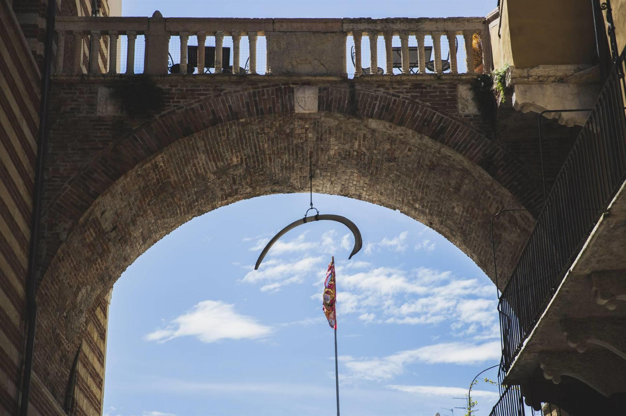
A Verona in piazza delle Erbe c’è un osso di drago appeso all’Arco della Costa: forse di balena, forse di ittiosauro…
Michela Zucca
Associazione Sherwood

Slide 18
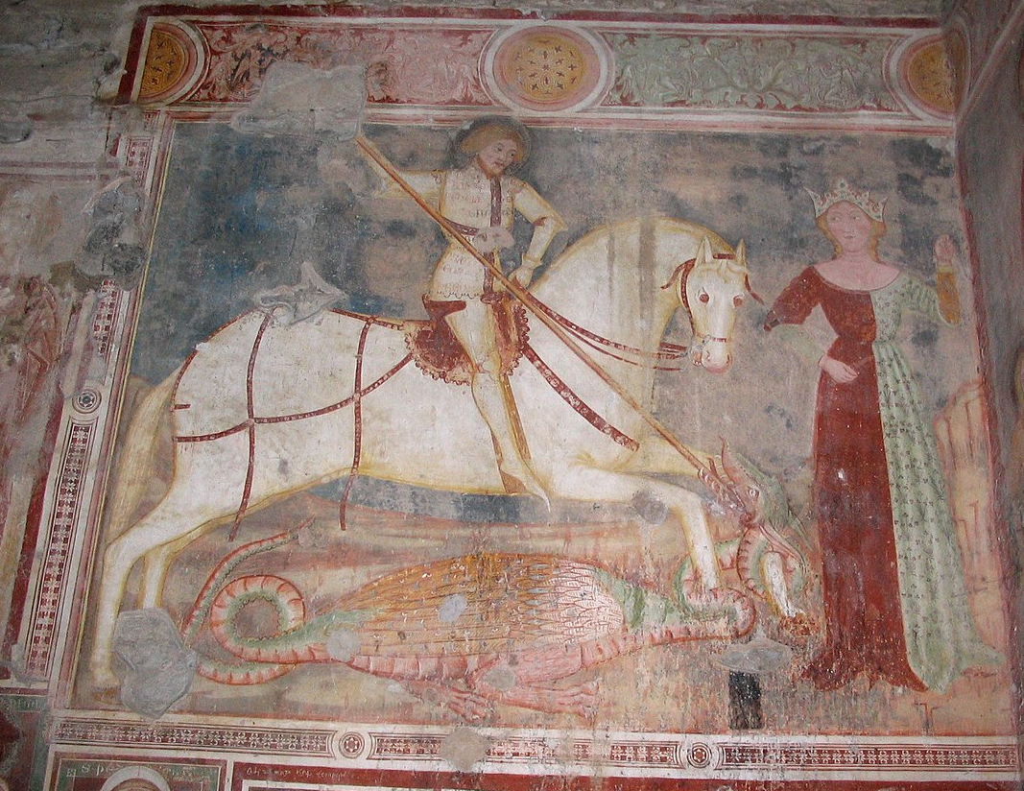
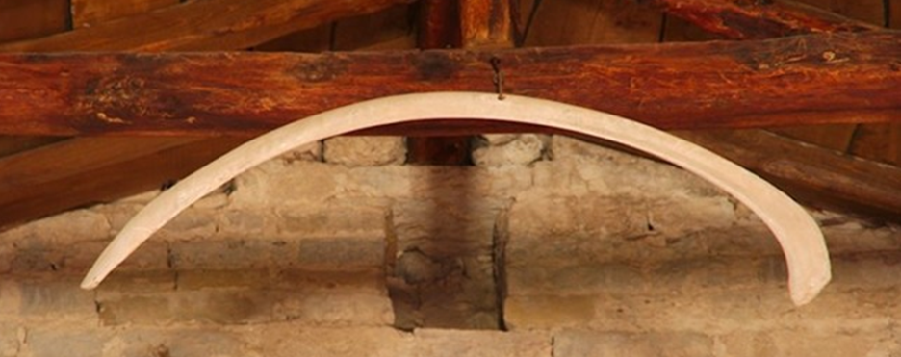
Ad Almenno San Salvatore, nella chiesa di San Giorgio, si trova un’altra costola di drago. All’interno la Madonna è rappresentata …
…
Innumerevoli volte: in trono, col bambino, mentre allatta… la simbologia femminile è evidente.
Michela Zucca
Associazione Sherwood

Slide 19
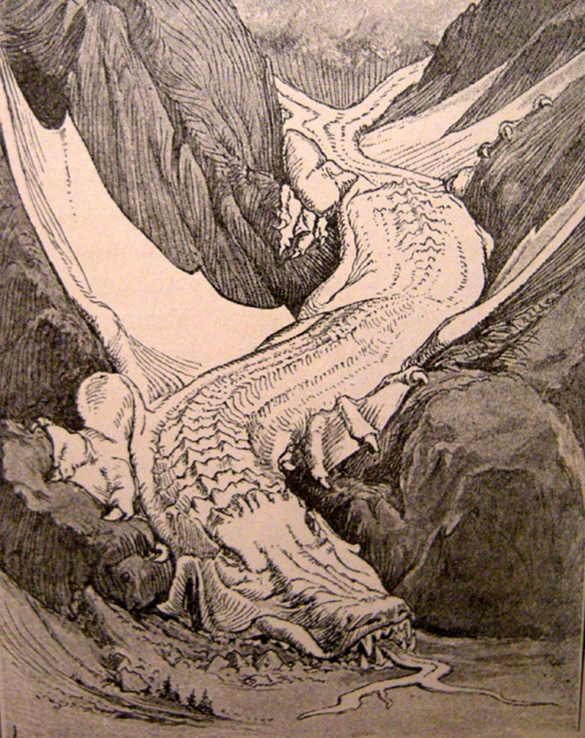
Anche i ghiacciai sono draghi. Da sempre, le cime delle montagne furono popolate dagli spiriti. I ghiacciai sono esseri animati: di solito sono associati ad un essere femminile, la “Bianca Signora”, che non deve essere disturbata. Tabù religiosi che ammantano divieti ecologici: la Gran Madre dell’Acqua che protegge le sorgenti. La bestia simbolo della Dea è il drago, che rappresenta la forza e la capacità di procreazione (poi demonizzato dalla Chiesa). Ma i montanari del Cinquecento vissero l’avanzata dei ghiacciai alpini come una maledizione, perché una teologia infarcita di mito e superstizione attribuì la Piccola età glaciale alle colpe degli uomini. Il
peccato si incarna nel
drago che deve essere cacciato, con grandi sacrifici.
Michela Zucca

Slide 20
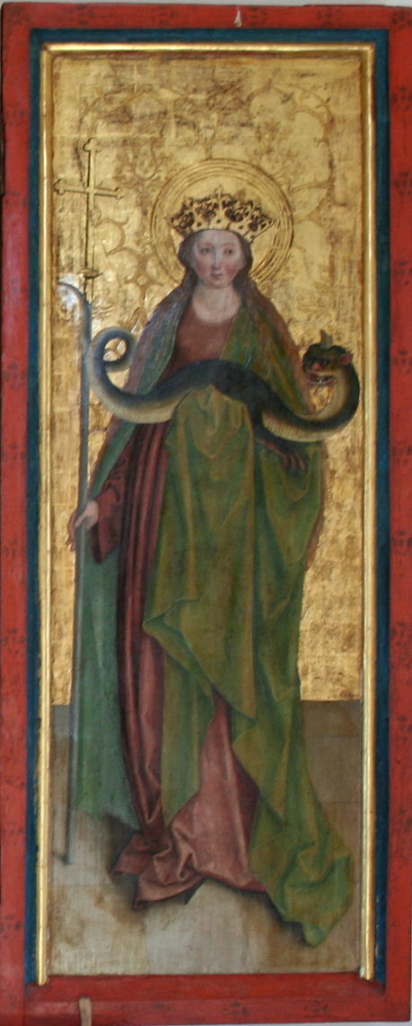
Margriata porta il drago in braccio: come se fosse il suo cane, non un mostro. Da sempre, il drago è il più potente fra gli animali fantastici, compagno della Dea, simbolo del potere sessuale femminile. Ma siamo sulle Alpi, e anche i draghi devono essere ridimensionati…... Il 25 novembre 1479 il segretario ducale Bartolomeo Calco scrisse al referendario di Como, cioè all’autorità per gli affari religiosi ed ecclesiastici: “Intendemo che nel loco de Gaspano de quella nostra valle de Valtelina debbe essere stato morto uno animale, quale ha forma de draco con le ale, con la testa como quella de uno cane et grosso come una ocha, el quale fu trovato [che] mangiava uno volto de una femena che era morta de peste, et che quilli homini lo deno havere facto salare, acciò non se corompesse. Per tanto volemo che vedi de trovare uno pinctore el quali mandi ad retrahere dicto animale in carta et poy così retracto subito ne lo mandaray” (lettera segnalata alla Società Storica Valtellinese da Guido Scaramellini).
Michela Zucca
Associazione Sherwood

Slide 21
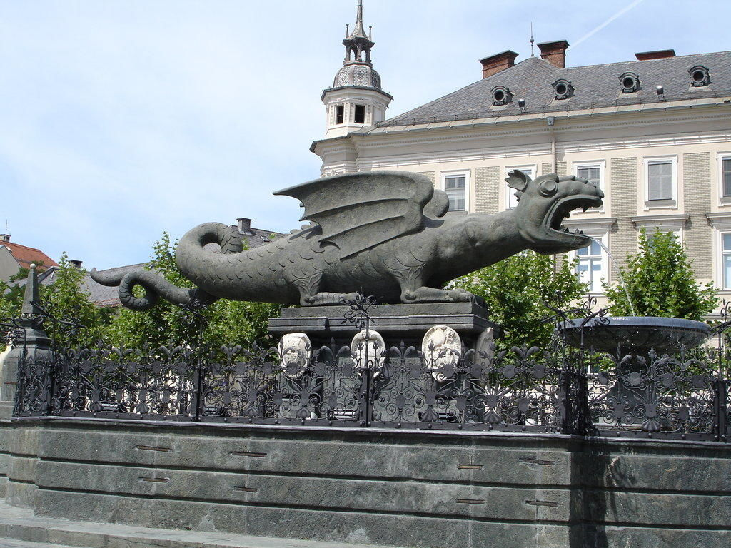
Tatzelwurm di Klagenfurt.
La bestiola che Margriata si porta in braccio è un «verme gatto», categoria quasi domestica del drago orripilante che sputa fuoco, molto più piccolo e….. Peloso, perché i rettili in montagna hanno freddo e se non avesse la pelliccia creperebbe. L’ultimo è stato avvistato in Francia negli anni ‘70, da parecchia gente, sulle Alpi.
Klagenfurt.
Michela Zucca
Associazione Sherwood

Slide 22
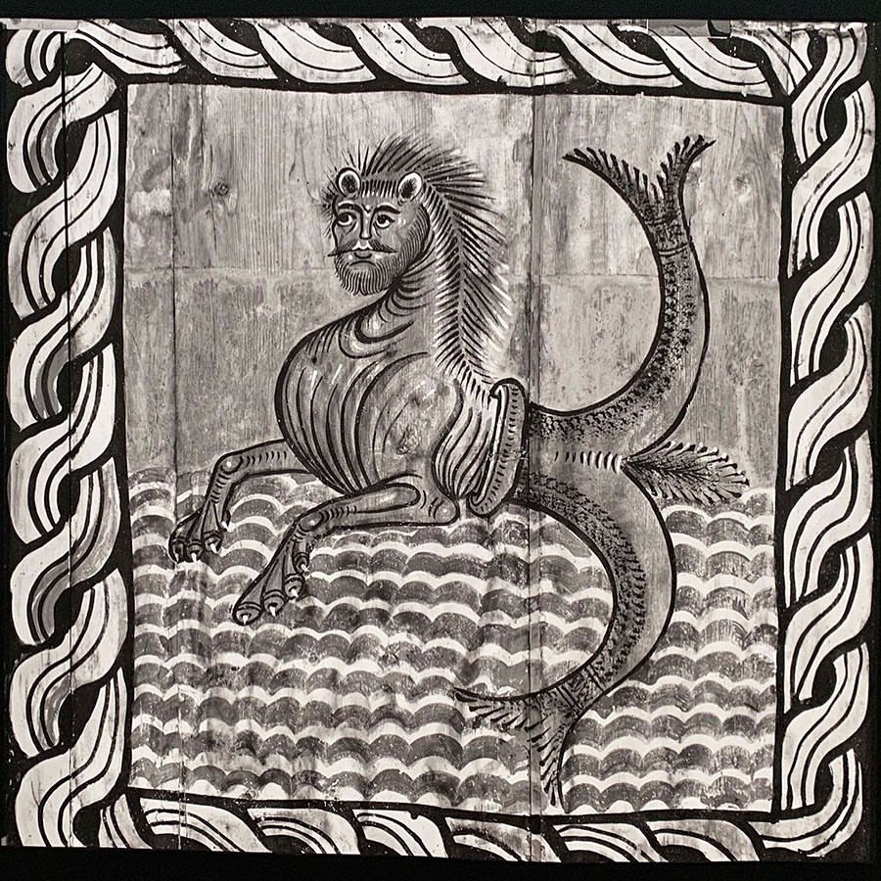
Spesso il Tatzelwurm è una creatura ibrida: oltre alla doppia coda di pesce, ha il volto umano, con barba e baffi. Come questo al Museo d'Arte dei Grigioni di Coira. Retaggio di una cultura sciamanica in cui metamorfosi e incroci umani e animali era considerati possibili.
Michela Zucca
Associazione Sherwood

Slide 23
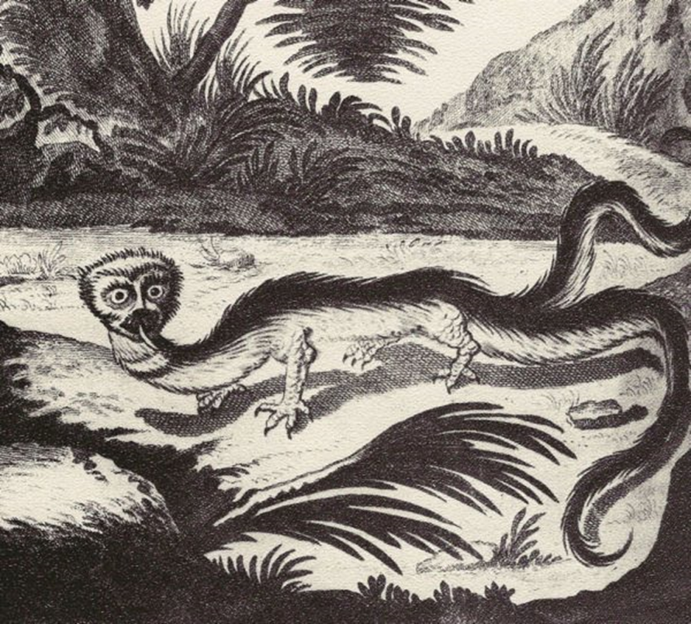
Il drago alpino è di dimensioni ridotte, non incute poi tanto spavento, non sputa fuoco, semmai ha l’alito cattivo e la lingua un po’ da rettile.
Michela Zucca
Associazione Sherwood

Slide 24
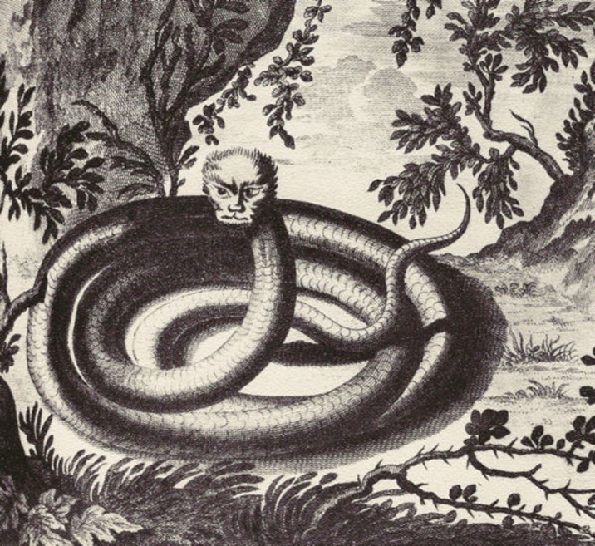
Spesso è+ associato alla biscia, come nel caso di «Maria Bisciola», la versione occitana e popolare della storia di Melusina, che aspetta solo un cavaliere che la baci senza spaventarsi.
Michela Zucca
Associazione Sherwood

Slide 25
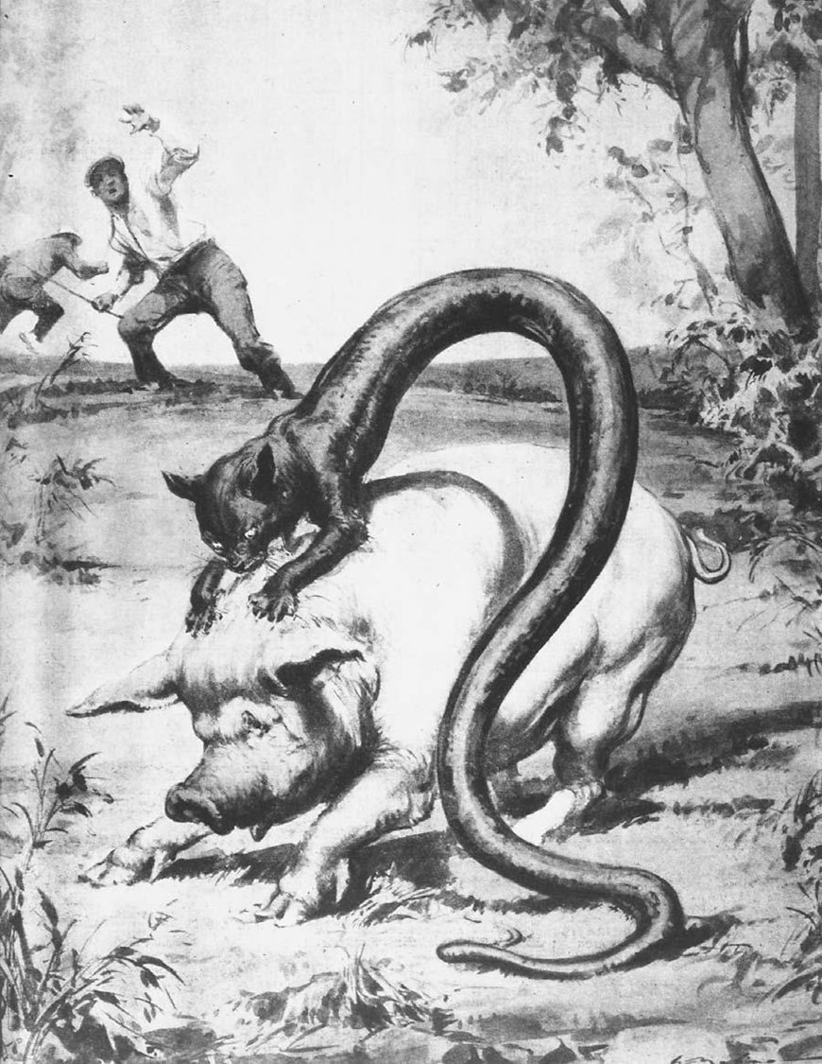
Il «verme gatto», o «serpente gatto», raramente attacca gli umani. Preferisce il bestiame domestico e provoca un danno economico. Il gruppo di cripzoologi del Museo di storia naturale di Torino (che ha scoperto il calamaro gigante che si pensava non esistesse) afferma che il drago (stile mostro di lochness) è in realtà una specie di super foca, quindi un mammifero, anfibio, residuo preistorico, che vive nell’acqua in particolari condizioni climatiche e altimetriche, e che prima o poi si riuscirà ad avvistarlo.
Michela Zucca
Associazione Sherwood

Slide 26
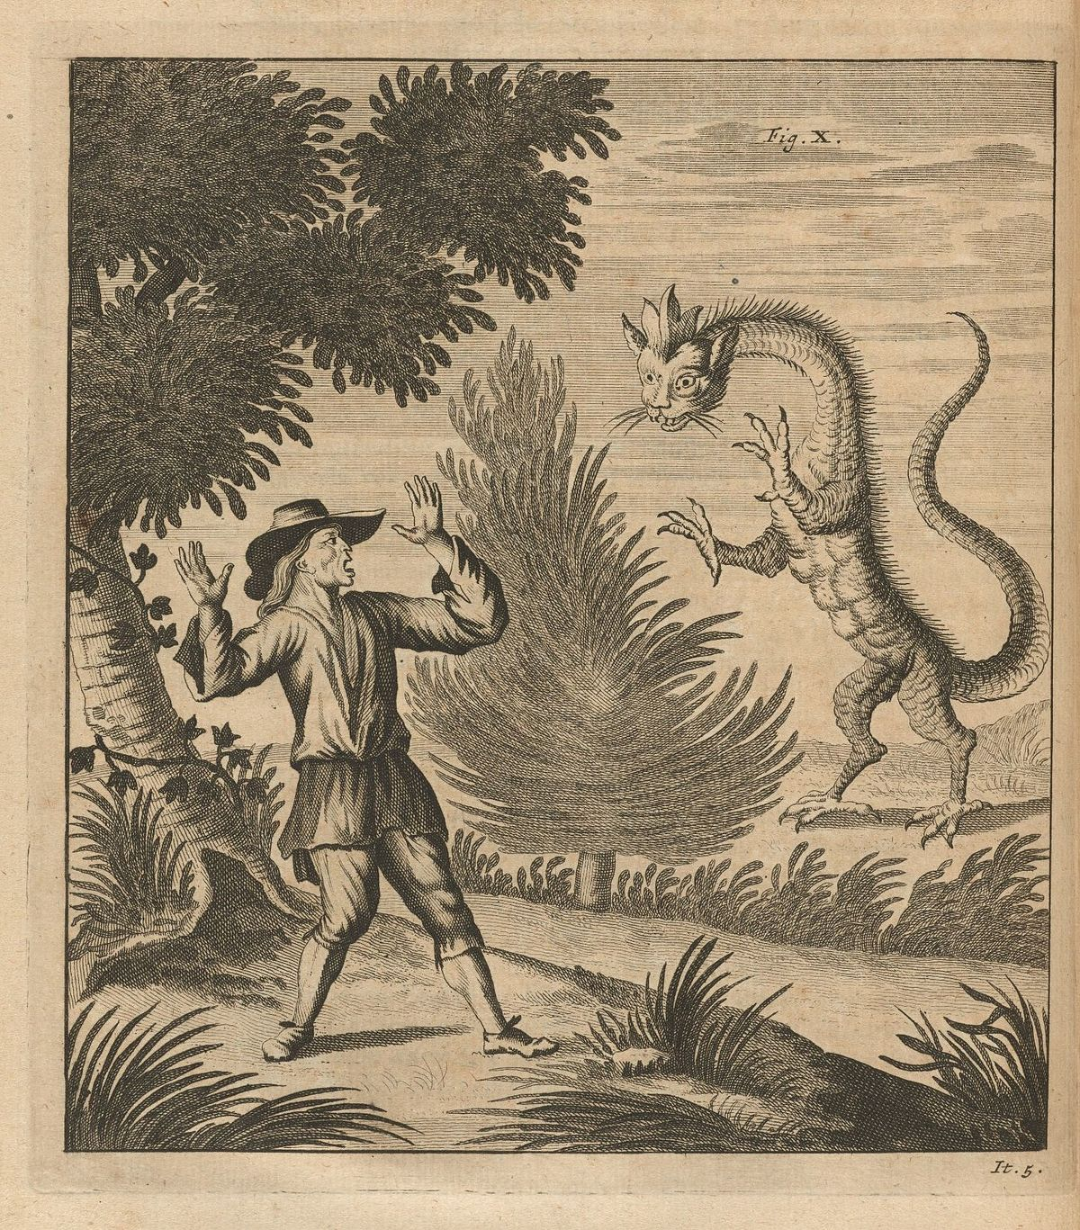
Una delle raffigurazioni più recenti di Tatzelwurm è quella fatta in un testo di storia naturale svizzera da Johann Jakob Scheuchzer nel 1723 . Andreas Roduner, Landschreiber nei possedimento degli Hohensax in Svizzera Orientale Grigionese vede un drago di montagna con una testa da gatto. Tutto peloso, è alto come
un uomo. Spesso è stato avvistato.
Michela Zucca
Associazione Sherwood

Slide 27
La buzza di Biasca e il drago retico (CH)
Michela Zucca

Slide 28
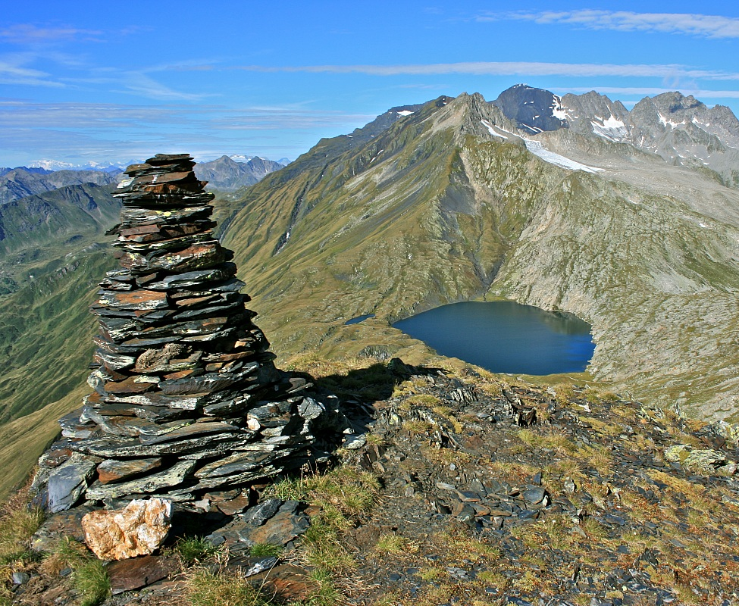
L'enorme disgrazia della buzza di Biasca è causata da un drago che, da tempo immemorabile, abita il lago Retico, e di tanto in tanto si agita, dando gran colpi di coda e provocando frane e alluvioni. Pare che il Padre Eterno l'avesse sfrattato dal piccolo specchio d'acqua

Slide 29
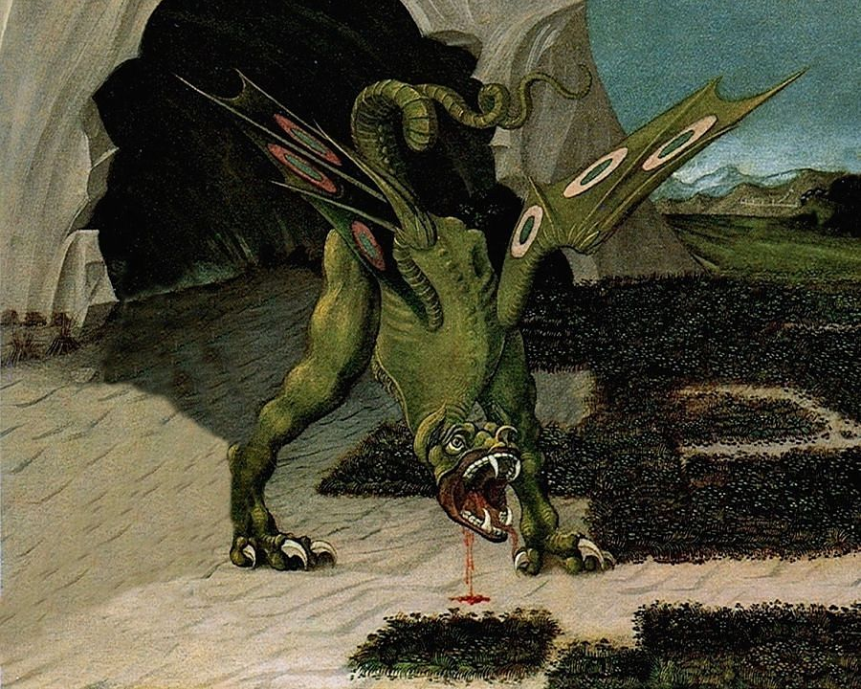
mentre il mostro si agitava, facendo i soliti danni, gli abitanti della frazione di Campo, certi stavolta dell'appoggio divino, ebbero l'idea di esporre le reliquie di sant'Agata e San Maurizio per sbarrare la strada alla bestia immonda.
.

Slide 30
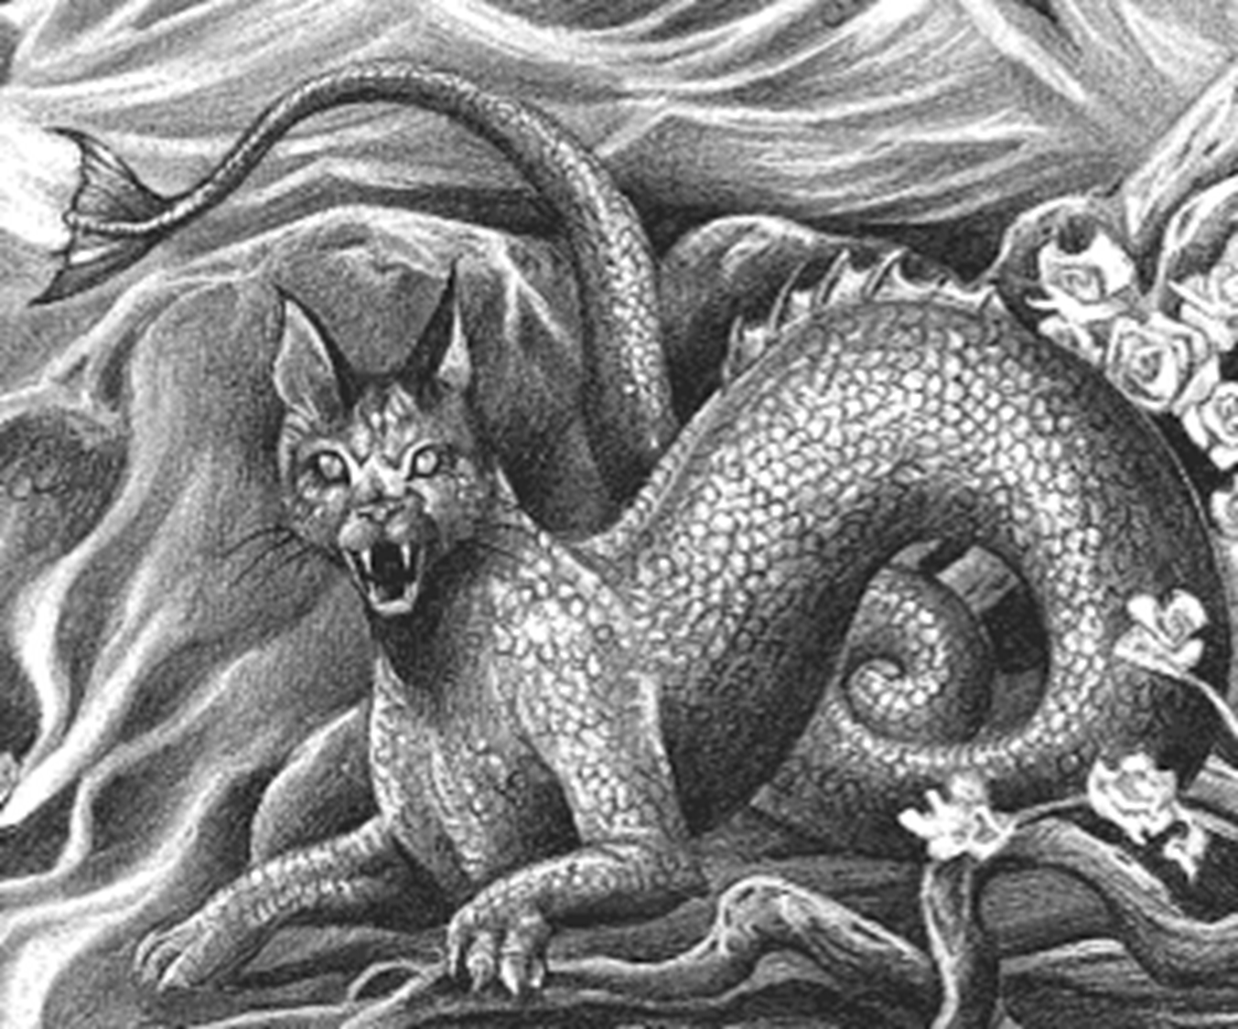
Bisogna decidere di lasciargli libero il passo, perché finalmente possa lasciare la valle per sempre.
Michela Zucca

Slide 31
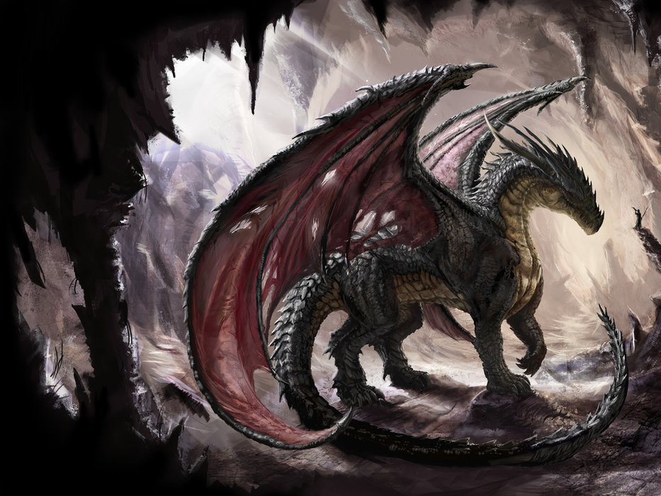
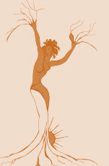
Si dice che fosse il 1512, o il 1513. La frana del monte Crenone era già caduta e i detriti avevano creato lo sbarramento che aveva sepolto Malvaglia sotto l'acqua di un lago. Scendendo con frastuono spaventoso la valle di Blenio, il drago ruppe la diga e le acque invasero la valle fino al piano di Magadino, provocando appunto la buzza di Bisca.
Ma lui, il drago del lago Retico, non tornò più.
Da sempre, le cime delle montagne furono popolate dagli spiriti. Dalla notte dei tempi, i ghiacciai sono esseri animati: di solito sono associati ad un essere femminile, la “Bianca Signora”, che non deve essere disturbata. Tabù religiosi che ammantano divieti ecologici: la Gran Madre dell’Acqua che protegge le sorgenti. La bestia simbolo della Dea è il drago, che rappresenta la forza e la capacità di procreazione (poi demonizzato dalla Chiesa). Ma i montanari del Cinquecento vissero l’avanzata dei ghiacciai alpini come una maledizione, perché una teologia infarcita di mito e superstizione attribuì la Piccola età glaciale alle colpe degli uomini. Il peccato si incarna nel drago che deve essere cacciato, con grandi sacrifici.
Michela Zucca
Servizi Culturali

Slide 32
Saviore dell’Adamello e il discorso del basilisco (Bs)
Michela Zucca

Slide 33
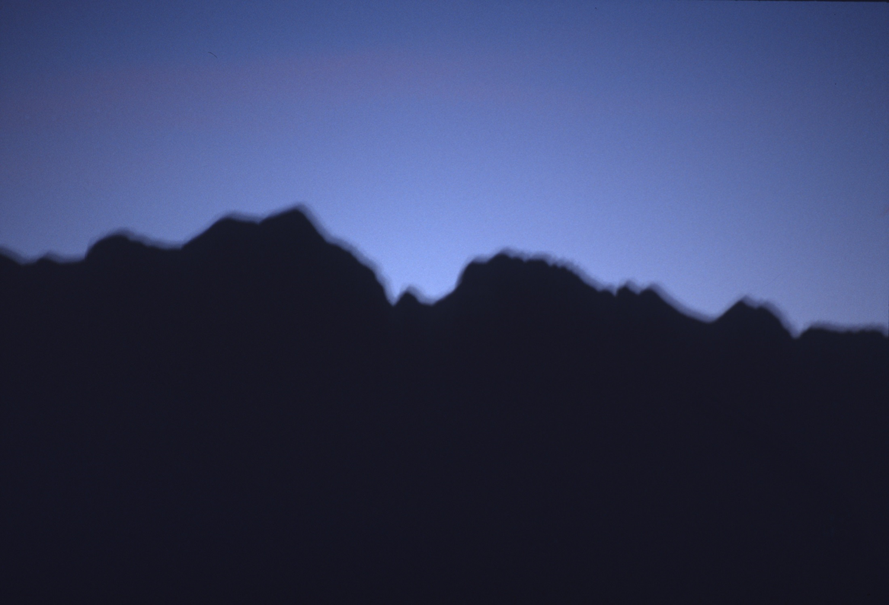
Saviore si trova sotto il ghiacciaio dell’Adamello, sotto alla Concarena, montagna sacra alla Dea per i Camuni…
Michela Zucca
Associazione Sherwood

Slide 34
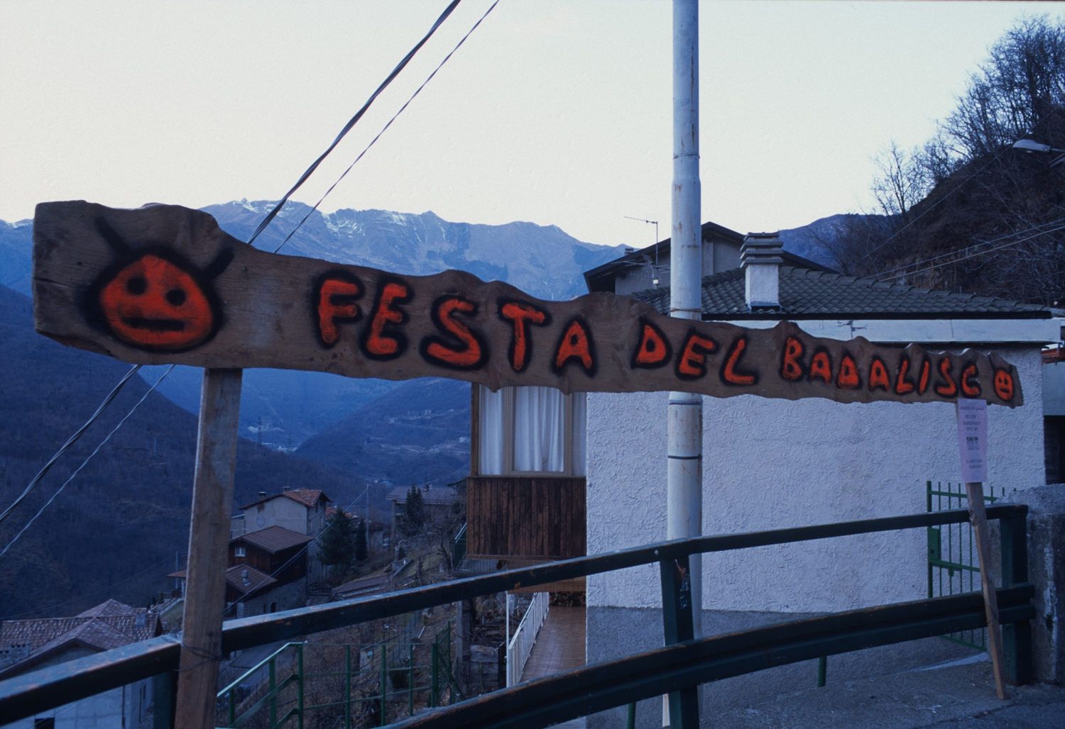
All’Epifania si celebra la festa del Basilisco, il drago che sta nascosto tutto l’anno nel bosco e conosce la vita – e le malefatte – di ogni abitante del paese…
Michela Zucca
Associazione Sherwood

Slide 35
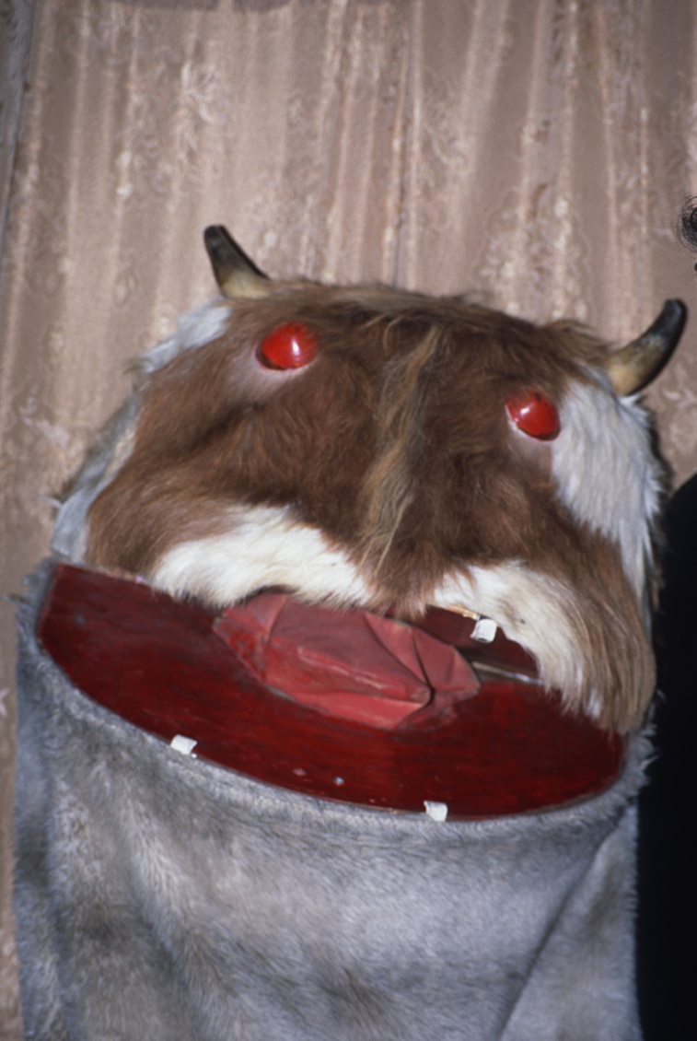
Porta in gola un meccanismo speciale, che gli fa fare un verso caratteristico: una volta era una maschera molto più diffusa nell’intero arco alpino. Passa un anno intero a comporre un discorso in cui racconta i segreti di tutti: aspetta la notte dell’Epifania per essere portato in paese per visitare ogni casa, dove viene accolto con vino e dolci, durante una cerimonia che dura varie ore (nel frattempo il tenore alcoolico generale si alza, date anche le temperature ghiacciate), e alla fine viene portato sul palco dove sua moglie leggerà la famosa lettera nel tripudio e nelle risate generali. Perché se oggi tocca a me, domani toccherà a te: diventato pubblico il fatto, si ride, si mette da parte l’ira
e si evitano vendette e ritorsioni.
Michela Zucca
Associazione Sherwood

Slide 36
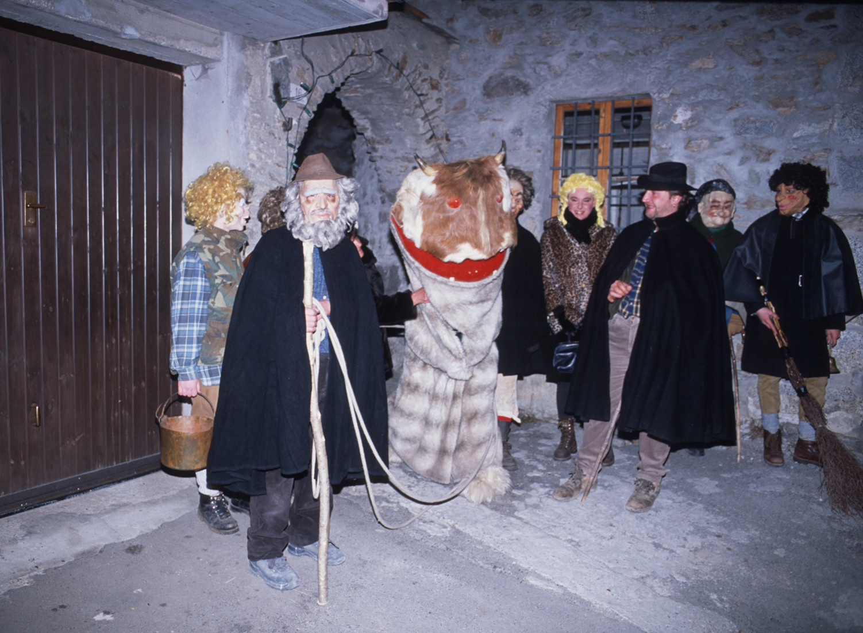
I pastori che vanno a prendere il basilisco nel bosco…
Michela Zucca
Associazione Sherwood

Slide 37
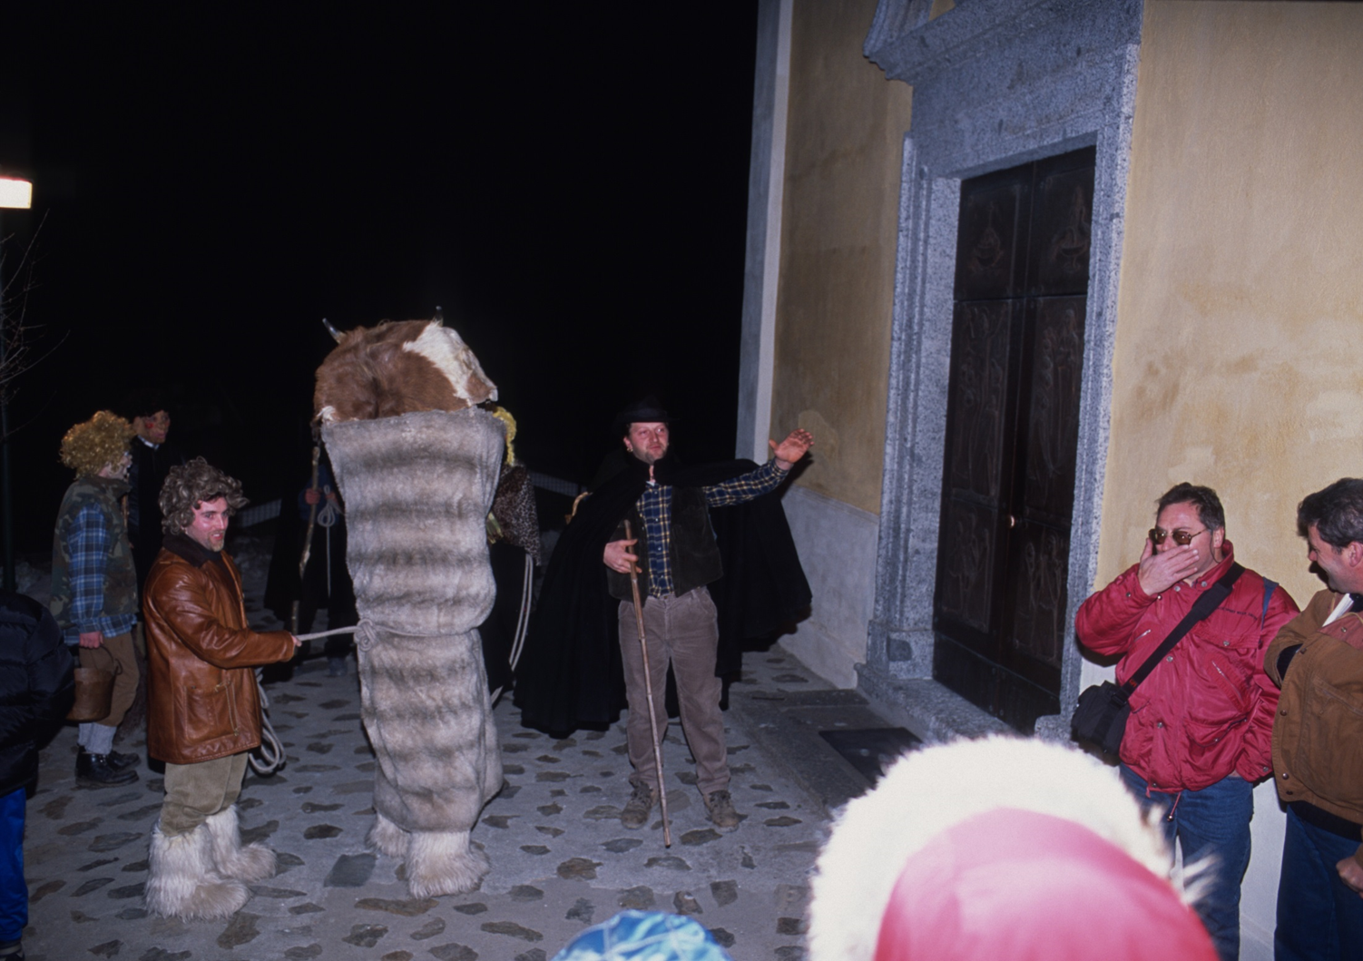
Il basilisco entra dappertutto, tranne che in chiesa…
Michela Zucca
Associazione Sherwood

Slide 38
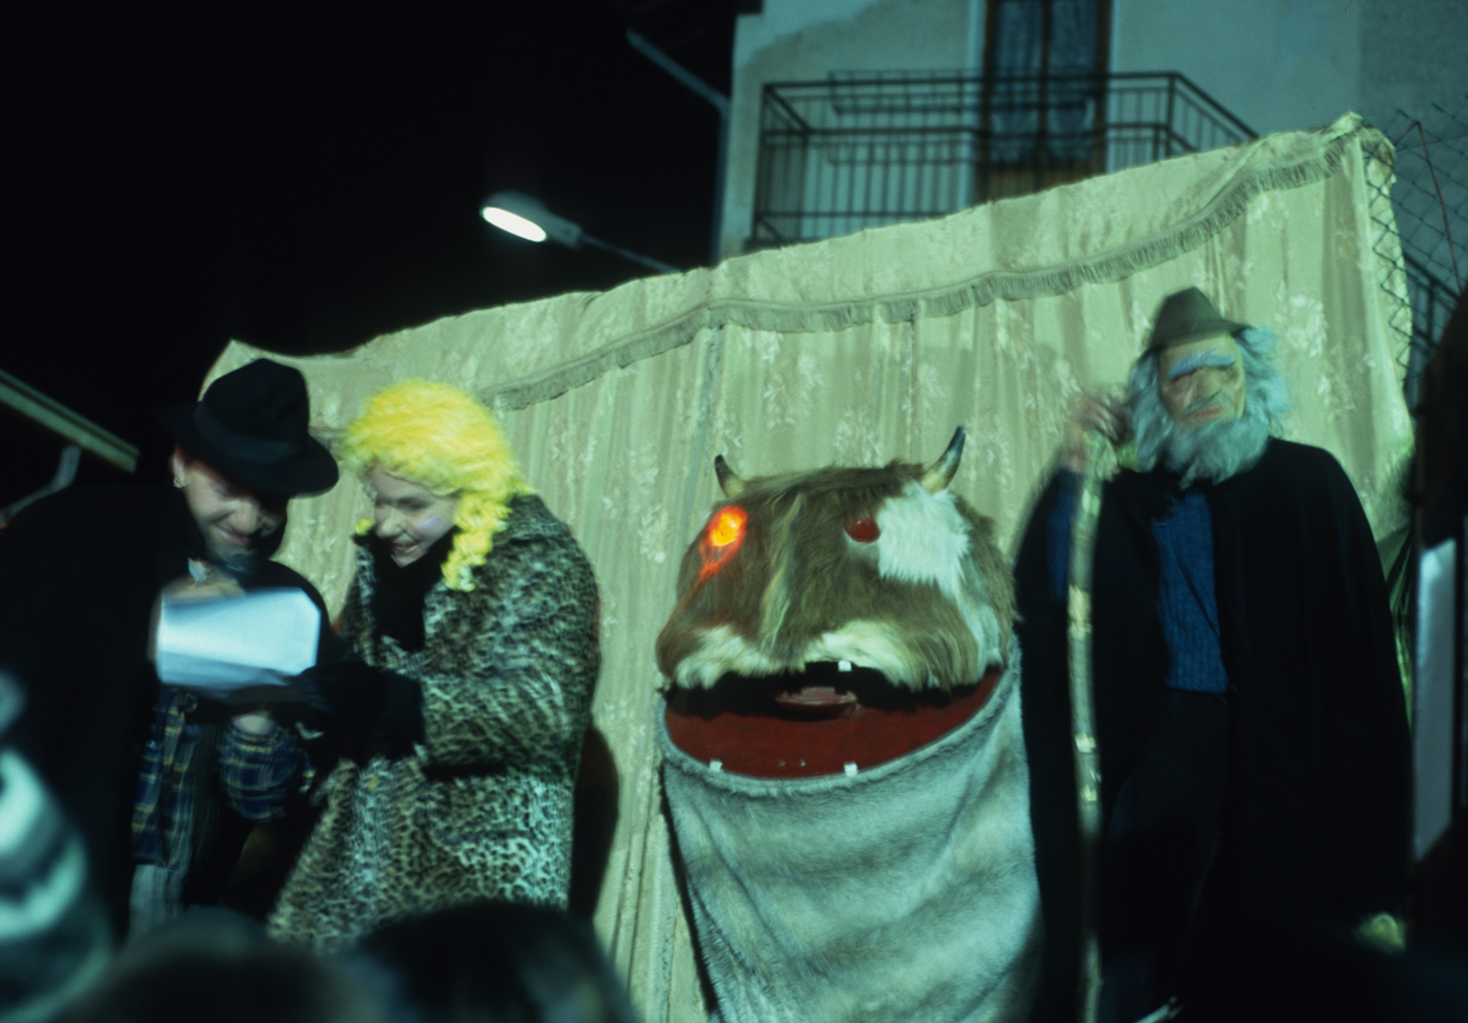
L’ammissione pubblica delle «malefatte» è un sistema efficacissimo di controllo della violenza interna alla comunità, che altrimenti potrebbe cadere preda della violenza
Michela Zucca
Associazione Sherwood

Slide 39
Termeno (Bz)
Michela Zucca

Slide 40
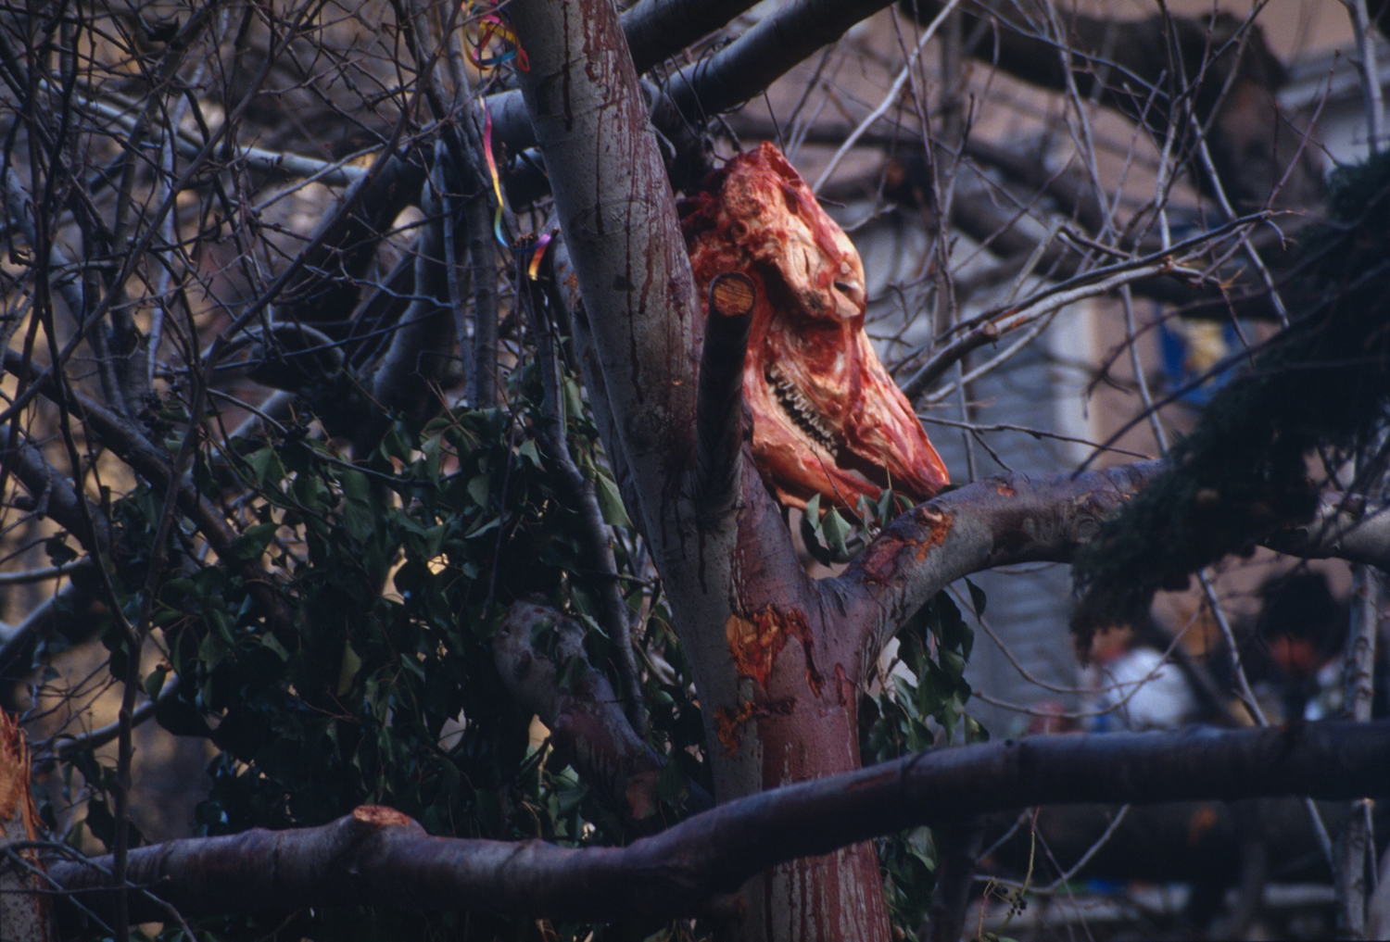
Il carnevale di Termeno (Bz) prevede la sfilata di tutti gli antichi spiriti
dell’arco alpino, la loro distruzione violenta, la lettura del «discorso» e la celebrazione di un matrimonio… fra questi, ci sono i draghi.
Michela Zucca
Associazione Sherwood

Slide 41
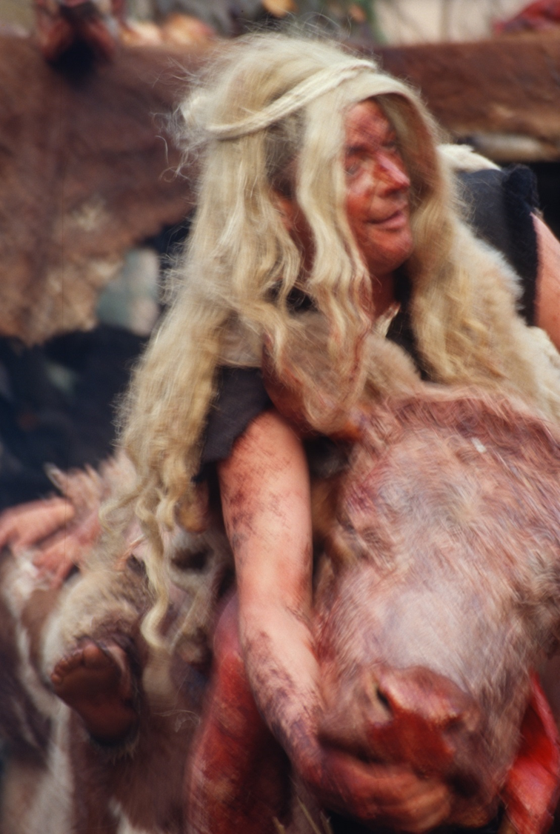
I carnevali tradizionali non sono giochi per bambini e spesso la componente violenta e sessuale è molto esplicita. Spesso alle donne si cercava di proibire la partecipazione, e comunque gli attori sono soltanto maschi, che recitano la parte di donne travestite. A Termeno la componente sessuale non è molto sviluppata, tranne forse per la macchina che ingoia brutte vecchie e rigurgita ragazze giovani e belle. Quello che si vede invece, è la processione leggendaria della caccia selvaggia, in cui entrano gli spiriti furibondi e sanguinari che formavano il corteo della Gran Madre nella sua forma di signora dei defunti, la Perchta, Frau Holle, Diana, ricordata
in tante leggende
Medioevali e in letteratura.
Michela Zucca
Associazione Sherwood

Slide 42
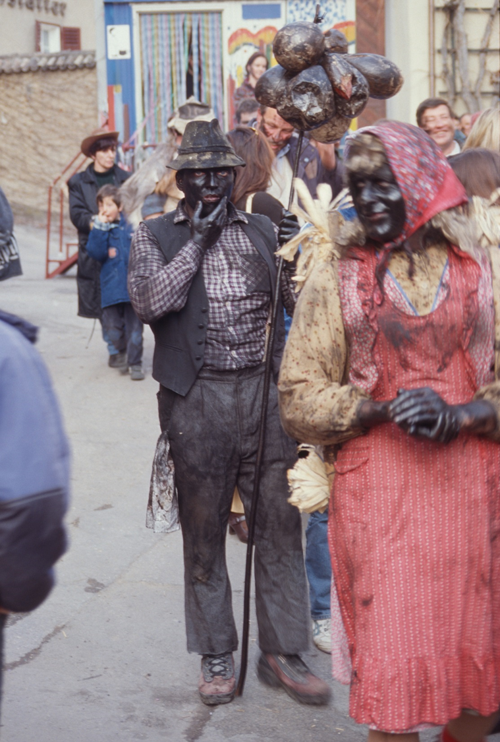
Questo carnevale si celebra ogni due anni e il paese viene bloccato. La polizia all’interno non agisce perché si svolgono atti che potrebbero essere condannati. Tutto il paese è disseminato di pezzi di cadaveri di animali sanguinolenti. Molte «maschere» portano vesciche piene di orina che scaraventano sul pubblico. C’è una macchina che fa roteare lunghe corde con pesci marci che frustano le persone. E’ la scena di una battaglia che si combatte fra gli spiriti (le streghe, l’uomo selvatico, l’uomo del bosco, quello fatto di piume, quello fatto di paglia, i draghi …) che devono essere catturati, o uccisi e fatti a pezzi, perché ci si possa sposare. Rappresenta la lotta che il cristianesimo ha fatto all’antica religione .
Michela Zucca
Associazione Sherwood

Slide 43
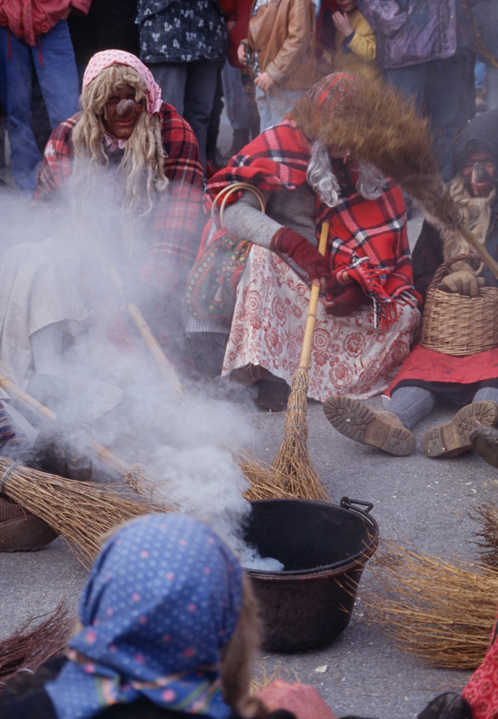
Il carnevale inizia nel primissimo pomeriggio e vede la partecipazione di decine di figuranti: praticamente tutti gli uomini del paese sono coinvolti. Molti non recitano nemmeno un ruolo, perché sono proprio quello che appaiono nella sfilata: i forestali, i macellai, talvolta anche il sindaco e gli assessori. La temperatura è bassissima e mentre la cerimonia si svolge il tenore alcoolico si alza. Dura molte ore, come tutti i carnevali tradizionali, ed è un rito necessario perché si possa celebrare un matrimonio «perbene» in cui viene letto il «discorso» in cui vengono resi pubblici tutti i peccati commessi durante l’anno. In questo modo si mantiene la coesione
sociale di comunità.
Michela Zucca
Associazione Sherwood

Slide 44
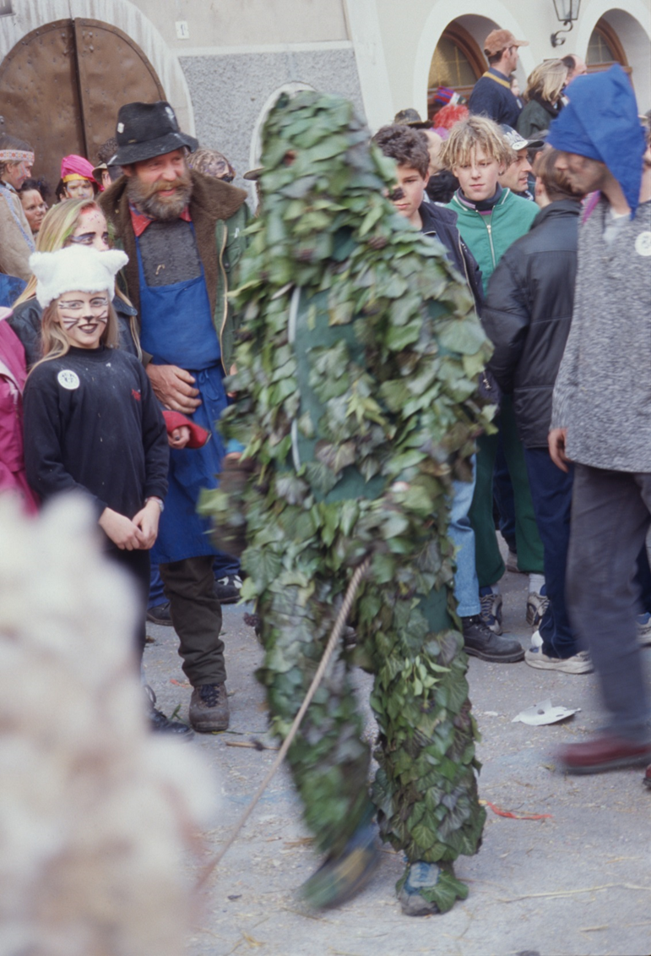
Gli spiriti del bosco vengono violentemente cacciati dai forestali e corrono fra la folla. I forestali lanciano il laccio e cercano di catturarli. Non è fatto per finzione: la violenza è tutta vera, se ci si trova in mezzo si riceve la frustata e non è permesso lamentarsi. SE si ha paura o non si vuole essere sporcati, semplicemente non si partecipa e si sta a casa propria. Le maschere corrono a perdifiato e si scontrano con gli spettatori. Urlano, maledicono, si lamentano per il dolore, che non è finto. Probabilmente la carnevalizzazione all’inizio fu l’unico modo per la gente di ricordare le antiche divinità: rappresentare la loro eliminazione era permesso
dalla nuova religione.
Michela Zucca
Associazione Sherwood

Slide 45
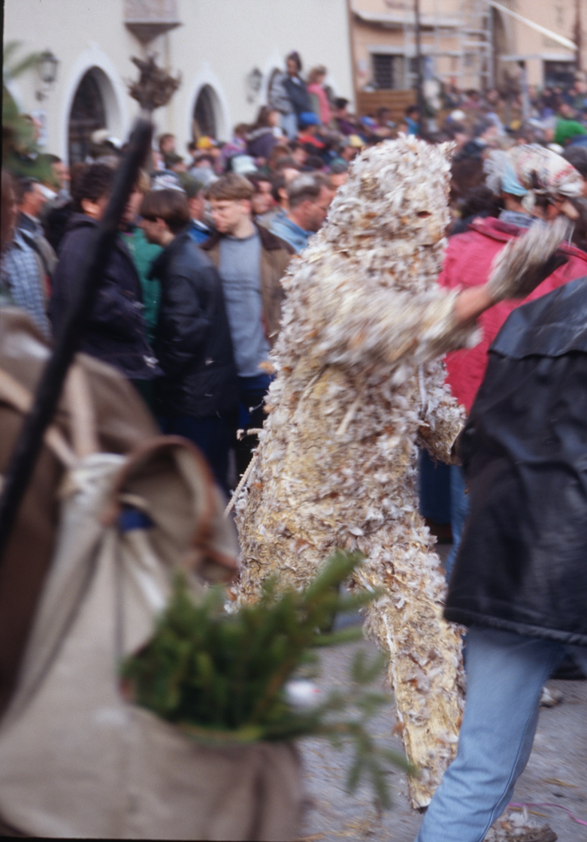
Col passar dei secoli, si è perso il ricordo della motivazione profonda che ha portato alla costruzione di una teatralizzazione tanto complessa, ma si è continuato a ripeterla, malgrado mi tentativi di eliminarla o ridurla da parte dell’autorità costituita, che ogni anno tenta di mettere fuori legge un personaggio, o una macchina, colpevole di reati contro la morale. Il risultato è l’eliminazione di una «maschera» per qualche anno; poi, quando le cose si sono calmate e il firmatario del divieto è stato trasferito, è andato in pensione, è morto, ecco che rispunta il vecchio personaggio, che ricomincia a comportarsi come prima….
Lo aspettano e fanno
finta di niente.
Michela Zucca
Associazione Sherwood

Slide 46
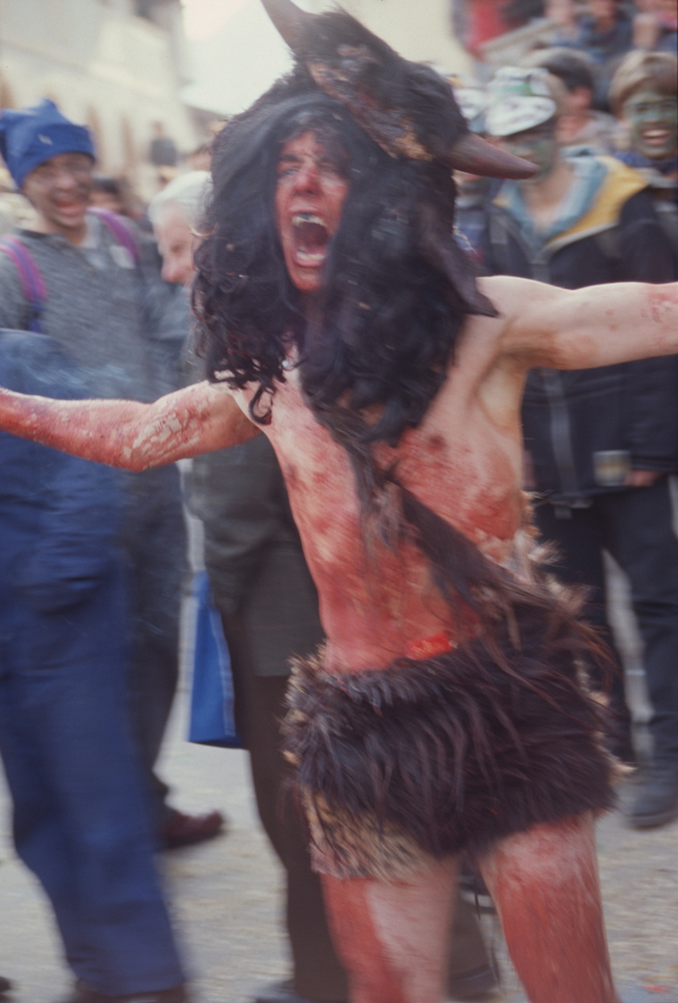
L’uomo selvatico è coperto di sangue (di bestia ma vero), è praticamente nudo e porta sulla testa il muso cornuto di una mucca. Sta così per ore e compensa il freddo con l’alcool. E’ uno dei più furiosi, urla e impreca in maniera raccapricciante, ed è unop dei personaggi che più spesso incorrono nelle ire e nei divieti dell’autorità costituita per oltraggio alla morale. Di fatto rappresenta la giusta rabbia del popolo delle Alpi che viene conquistato e colonizzato dalla civiltà urbana e cristiana, e che viene assimilato all’arretratezza e alla natura selvaggia che non deve essere rispettata ma dominata ed usata per i propri fini. Alla fine viene ucciso dal cacciatore con
una fucilata.
Michela Zucca
Associazione Sherwood

Slide 47
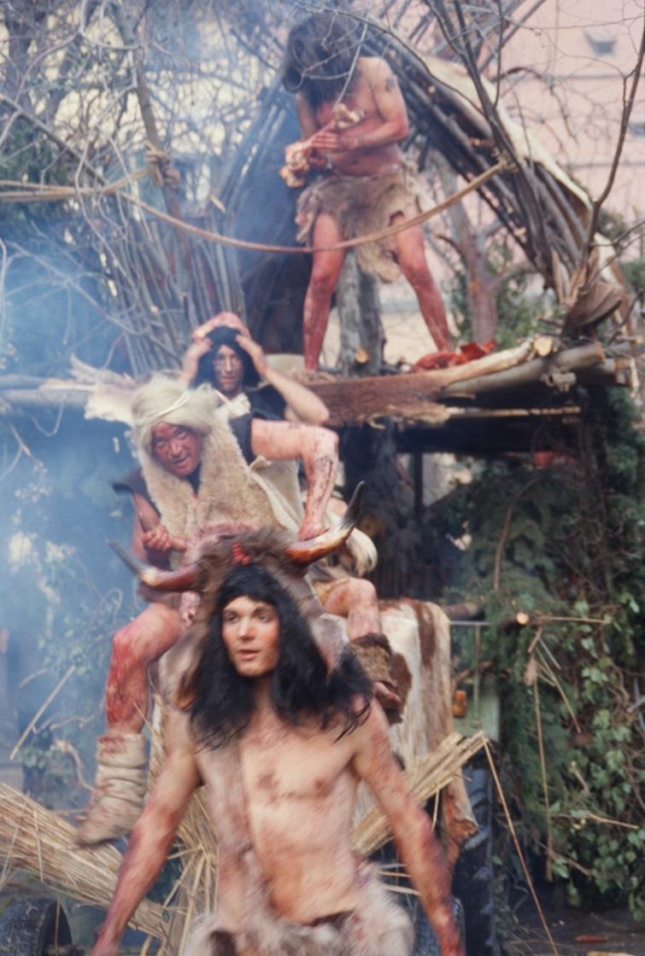
La macchina che ingoia le vecchie e le trasforma in giovani. Anche questa talvolta non si vede perché viene condannata per oltraggio e poi riemerge dopo qualche anno. Le ragazze sono partorire, quindi sono sporche di sangue; e gli attori sono ovviamente tutti maschi, che recitano parti femminili e spesso si lasciano andare a gesti e discorsi osceni. Anche loro devono stare svestiti per molte ore di seguito, quindi bevono molto, e il risultato può essere disturbante per
chi non è abituato.
Michela Zucca
Associazione Sherwood

Slide 48
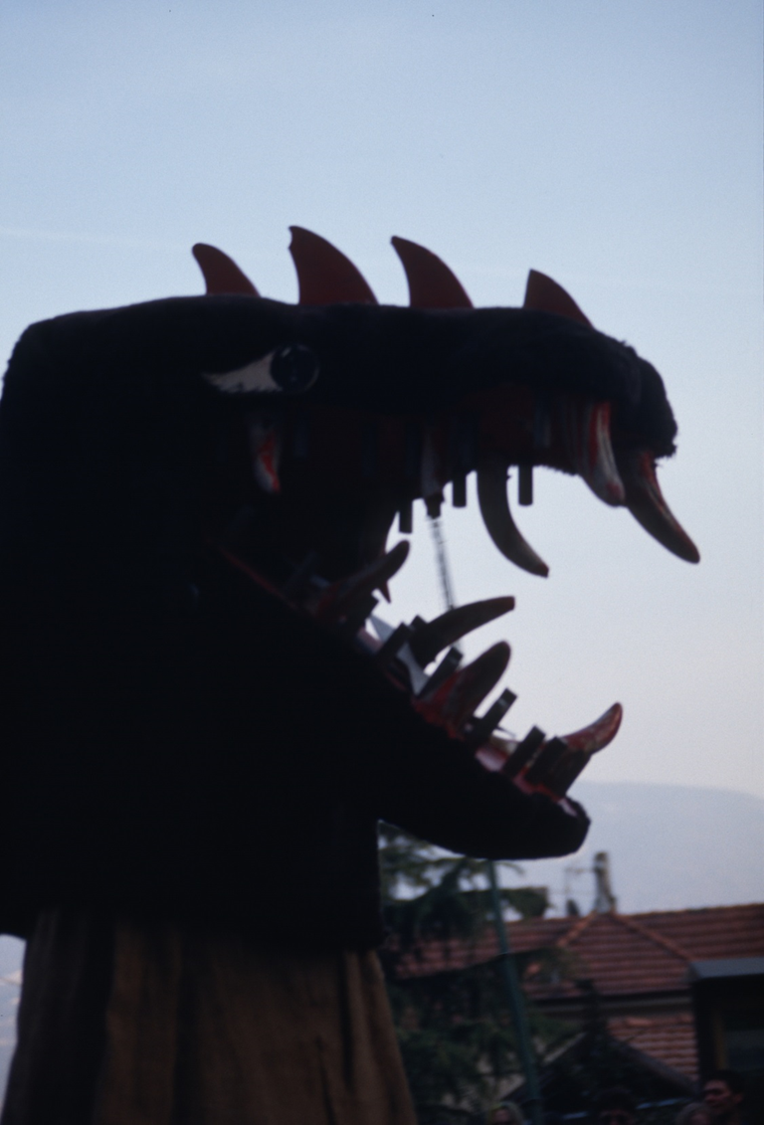
I draghi sono la componente più spettacolare della festa. Nella gola hanno il meccanismo di legno che gli fa emettere il rumore caratteristico. Una volta uscivano a Carnevale per gran parte della valle dell’Adige, poi le disposizioni fasciste contro il carnevale e contro la minoranza tedescofona hanno fatto cadere in disuso la celebrazione della festa tradizionale, che è stata sostituita con quella in cui sfilano i carri, e anche i draghi sono spariti. Sono rimasti soltanto a Termeno.
Michela Zucca
Associazione Sherwood

Slide 49
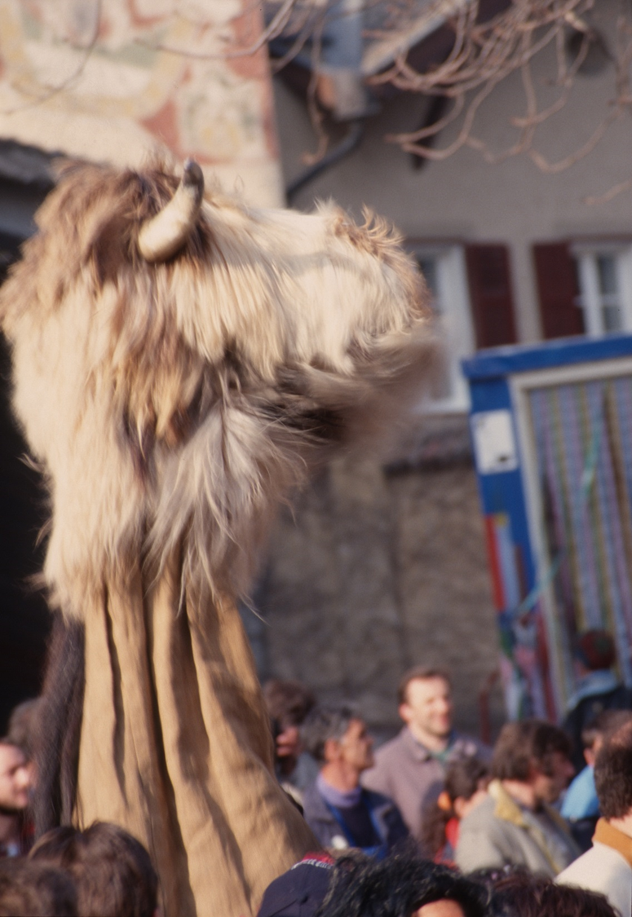
Sono i tipici draghi alpini: più alti di un uomo ma non giganteschi, pelosi, con le corna di vacca e lan faccia da cane. Fanno tenerezza più che spavento. Ma tutto il Carnevale verte sulla loro distruzione: perché il matrimonio possa celebrarsi, e il discorso pronunciato, non solo devono essere catturati, come gli altri personaggi della tragedia; ma devono essere uccisi e fatti a pezzi, perché di loro non rimanga la minima traccia e si perda perfino il ricordo che siano mai esistiti.
Michela Zucca
Associazione Sherwood

Slide 50
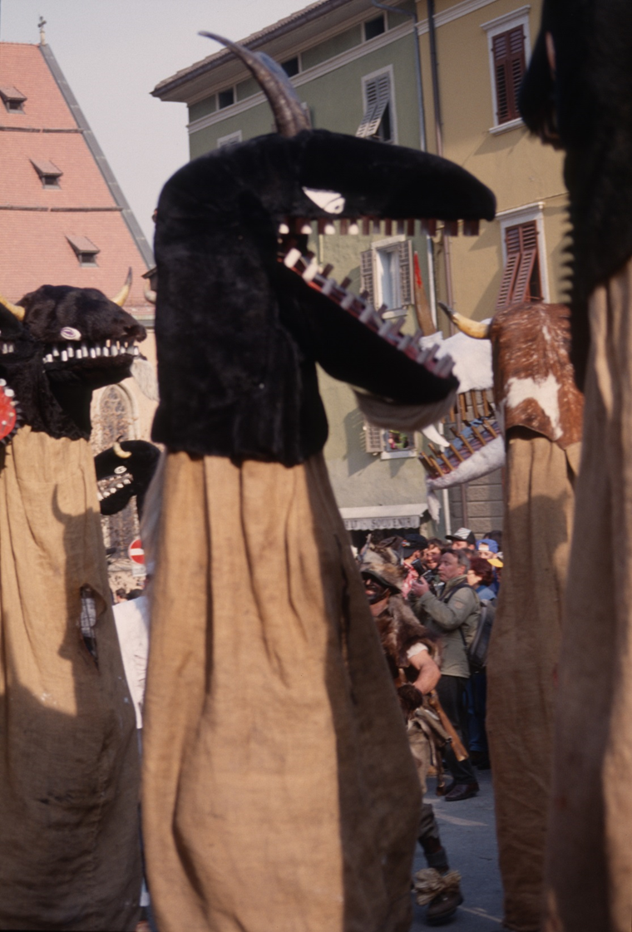
I draghi sono tanti, e tutti assieme piangono e si lamentano emettendo il loro suono caratteristico, aprendo e chiudendo la bocca. Sono chiamati "Schnappviecher«, termine composto dalle parole "schnappen", che vuol dire acchiappare, e "Viech", che vuol dire bestia. Ovvero sono bestie da catturare. Il corteo si ferma ad ogni fontana, antico luogo di sacralità femminile, e lì si celebra il sacrificio e il draghicidio: perché il macellaio ogni volta ne ammazza uno.
Michela Zucca
Associazione Sherwood

Slide 51
I macellai che ammazzano i draghi non recitano: sono i macellai veri del paese, che scendono in campo con camici e mannaie insanguinate. A Termeno, a differenza di altre celebrazioni carnevalesche, si ride ben poco, perché in realtà quella che si ricorda è una battaglia epocale fra due culture, seguita da massacro e distruzione. Il drago è la principale vittima sacrificale – assieme all’uomo selvatico -. Nessuno riesce a gioire della distruzione di esseri tanto belli e imponenti.
Michela Zucca
Associazione Sherwood

Slide 52
Una volta ammazzati quelli più pericolosi e catturati gli altri, finalmente si può celebrare il matrimonio. Il Carnevale è una festa della riproduzione, della primavera che ritorna e che fa rifiorire la natura. Le nozze possono avvenire come si deve, fra due cittadini vestiti per bene e non coperti di pelle come i selvatici che sono stati sopraffatti. Ma il legame fra i due sposi non porterà frutti: perché la sposa in realtà è un uomo travestito; e lo sposo è un fantoccio di legno. La natura non si può ingannare……
Michela Zucca
Associazione Sherwood

Slide 53
La giornata si conclude in Municipio. Dal balcone viene letto il «discorso», e può ricominciare un altro anno. …
Michela Zucca
Associazione Sherwood

Slide 54
Quanto ai draghi, sono rimasti nella memoria profonda, e ogni tanto rispuntano fuori nell’arte. E poi, quando l’ora diventa tarda, si rimane fra pochi intimi e ci si racconta storie attorno alla stufa, si rivela di quando, quella volta, si è intravisto «qualcosa» nel bosco, propria dietro a una roccia…..…
Michela Zucca
Associazione Sherwood

Slide 55
GRAZIE
Michela Zucca

